Slide 1
Отчетный доклад Совета и Исполнительного комитета Эбалаковского сельского поселения Кайбицкого муниципального района Республики Татарстан
за 2020 год и задачи на 2021 год.

Slide 2
Федеральный закон №131 - ФЗ "Об общих принципах организации местного самоуправления в Российской Федерации"

Slide 3
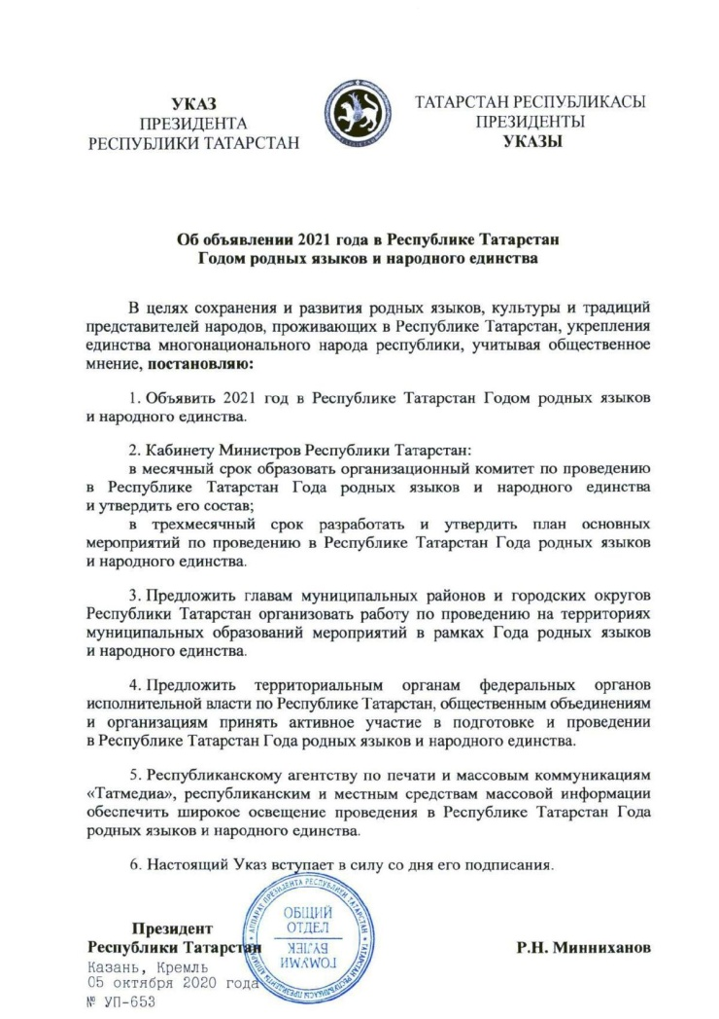

Slide 4
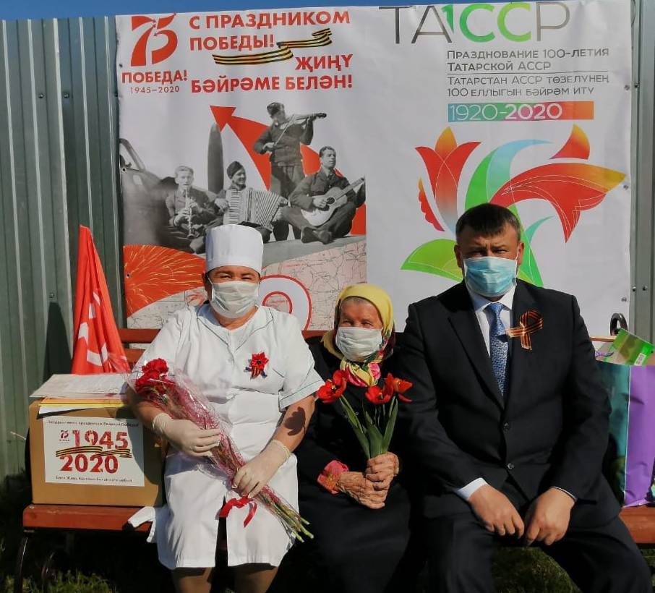


Slide 5


Slide 6


Slide 7


Slide 8
Галеев Даниль Масхудович
Гизатуллина Муслима Фаритовна
Лазарев Сергей Владимрович
Зиннуров Фарит Рашитович
Бурганов Ильгиз Кутдусович
Галеев Раиль Ризаилович
Миннуллин Айрат Маликович

Slide 9
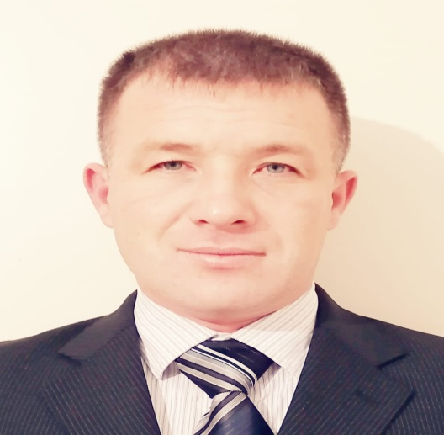
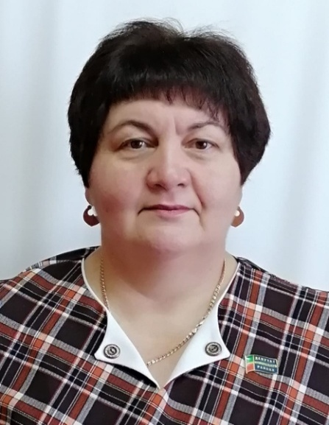
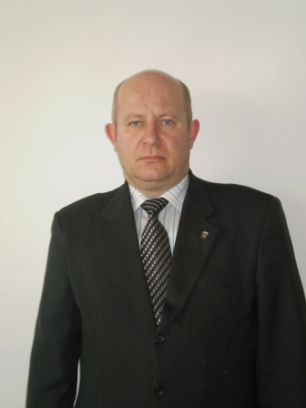
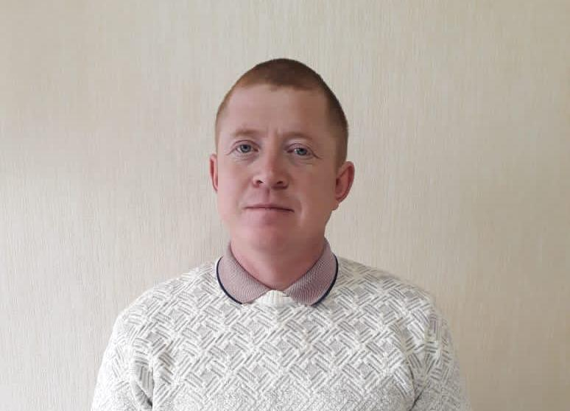
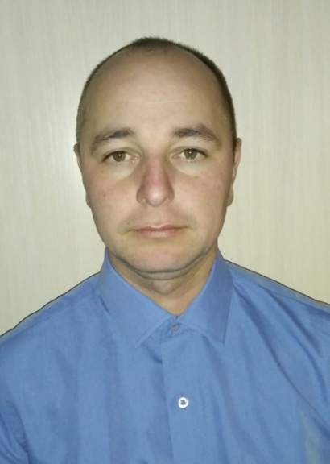
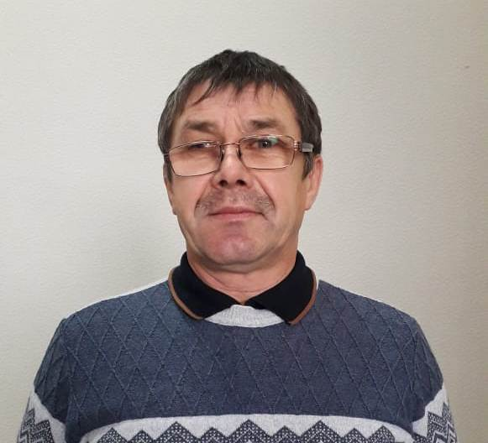
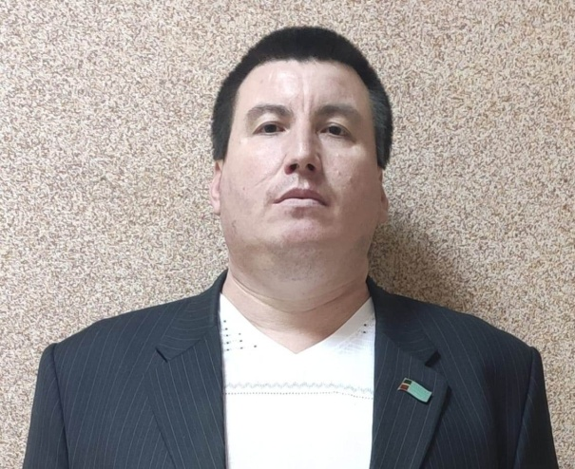

Slide 10
исполнение бюджета;
содержание социально-культурной сферы, водоснабжения,
благоустройство территории населенных пунктов, улиц, дорог;
работа по предупреждению чрезвычайных ситуаций;
развитие местного самоуправления,
взаимодействие с предприятиями и организациями всех форм собственности с целью укрепления и развития экономики поселения;
решение других вопросов местного значения.

Slide 11
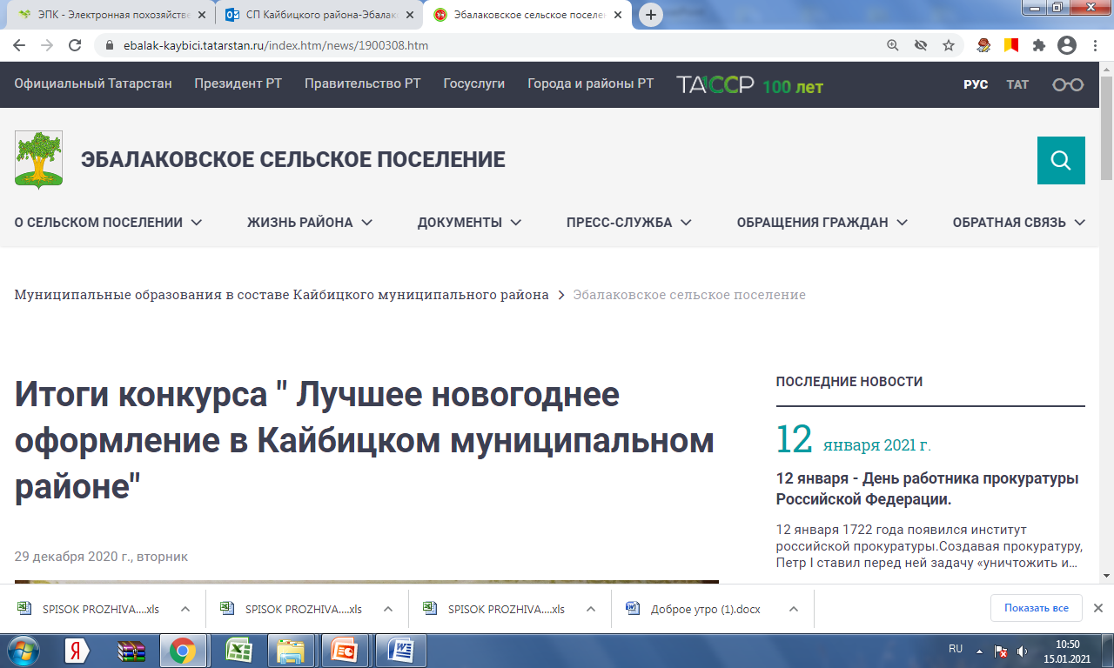

Slide 12
За 2020 год было проведено
19 заседаний Совета Эбалаковского сельского поселения депутатским корпусом, рассмотрено 35 вопросов

Slide 13
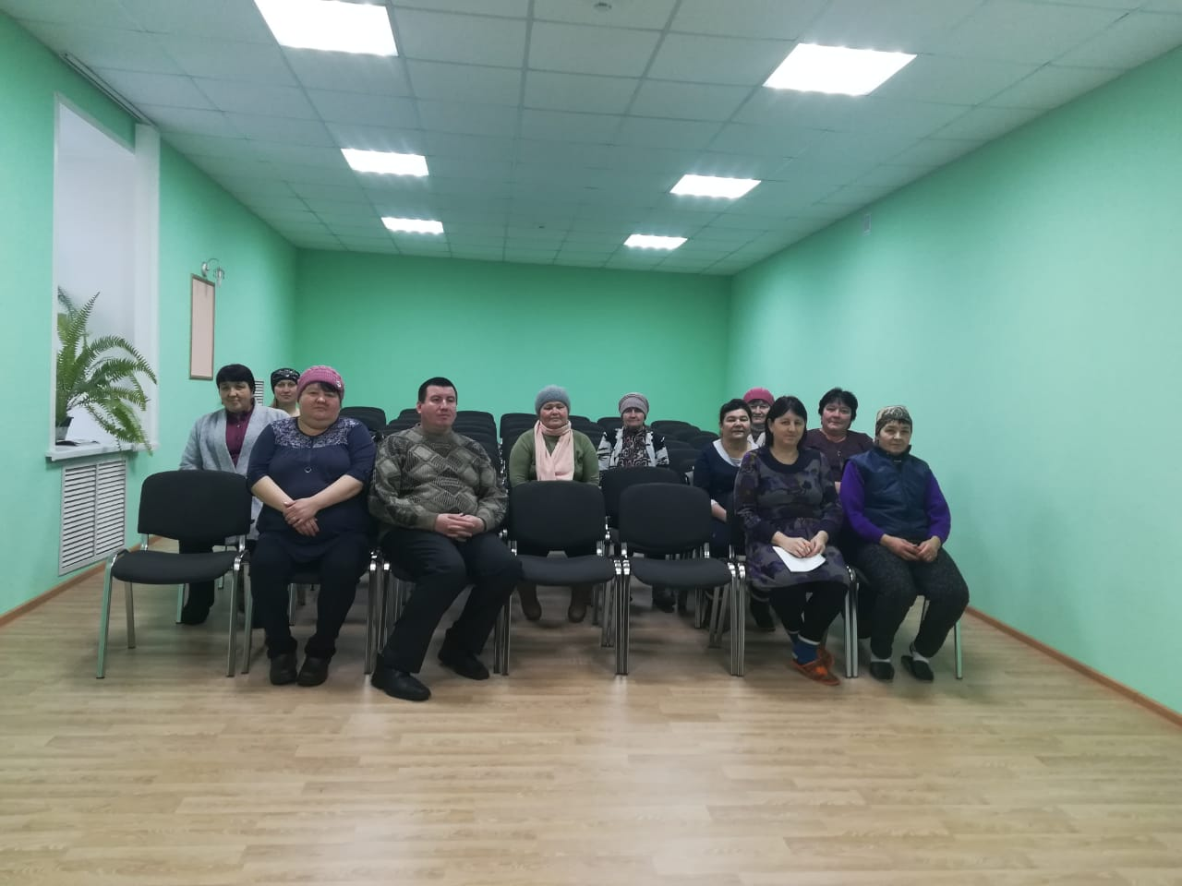
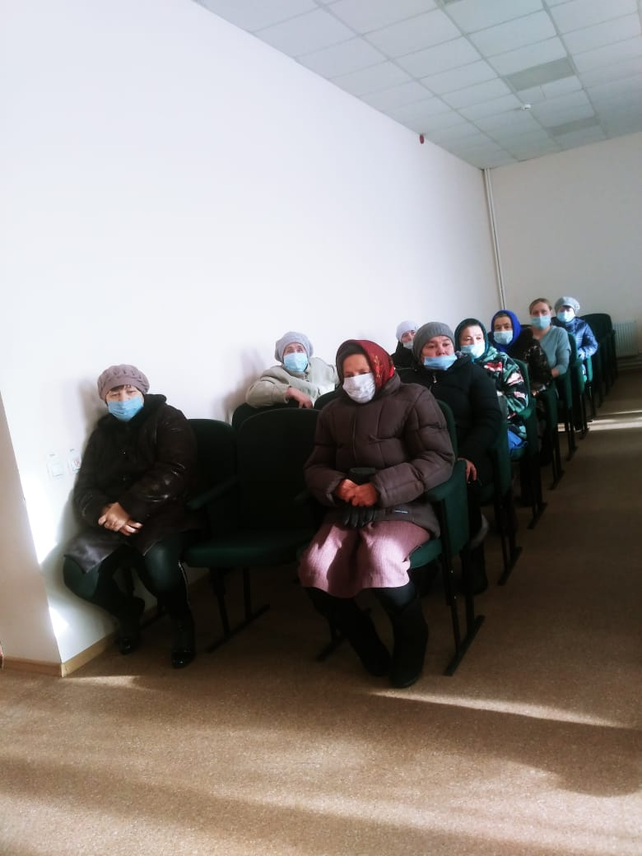
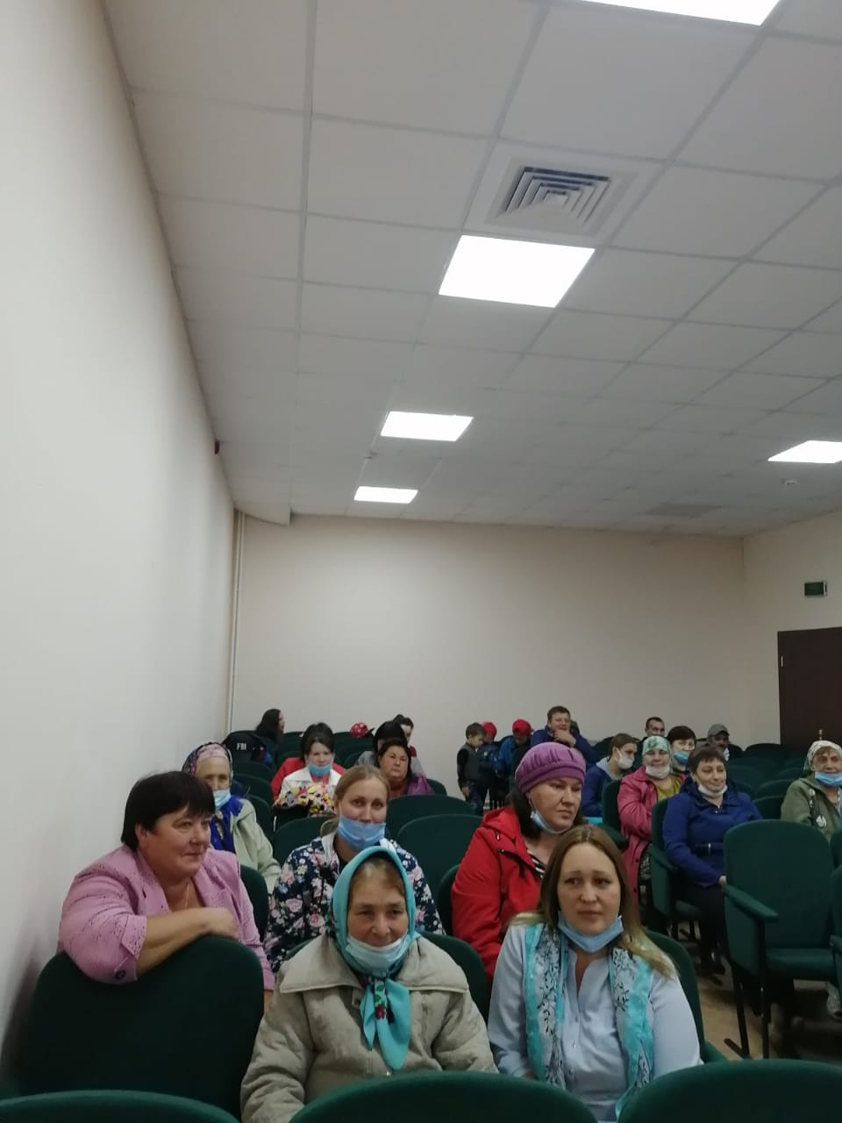

Slide 14
Бюджет Эбалаковского сельского поселения
 | план на 2020 год, тыс. руб. | исполнено на 01.01.20, тыс. руб. | % исполнения к плану за год | ПЛАН НА 2021 ГОД
Налог на доходы физ.лиц | 57000 | 97751,56 | Более 100 % | 59700
Единый сельскохозяйственный налог | 2900 | 12867,50 | Более 100 % | 2200
Налог на имущество физ.лиц | 60000 | 120394,06 | Более 100 % | 104000
Земельный налог | 270000 | 367983 | Более 100 % | 326000
Доходы от сдачи в аренду имущества | 3500 | 3500 | 100% | 7000
Доходы в порядке возмещения расходов, понесённых в связи с эксплуатацией имущества сп | 368774 | 368774
дотации | 1352200 | 1352200 | 100% | 1383780
субвенции | 97000 | 97000 | 100% | 99850
Межбюджетные трансферты(грант) | 1500000 | 1500000 | 100%
Межбюджетные трансферты | 3148079 | 3148079 | 100%
Средства самообложения граждан | 341500 | 341500 | 100%
Итого доходов | 5 740 240 | 5 981411 | 104% | 1882,68

Slide 26

БЮДЖЕТ

Slide 27
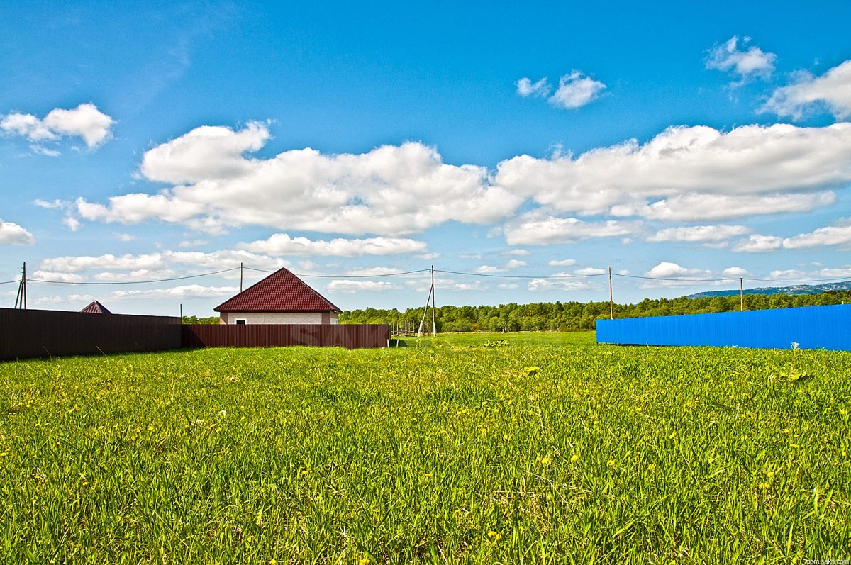

Slide 28
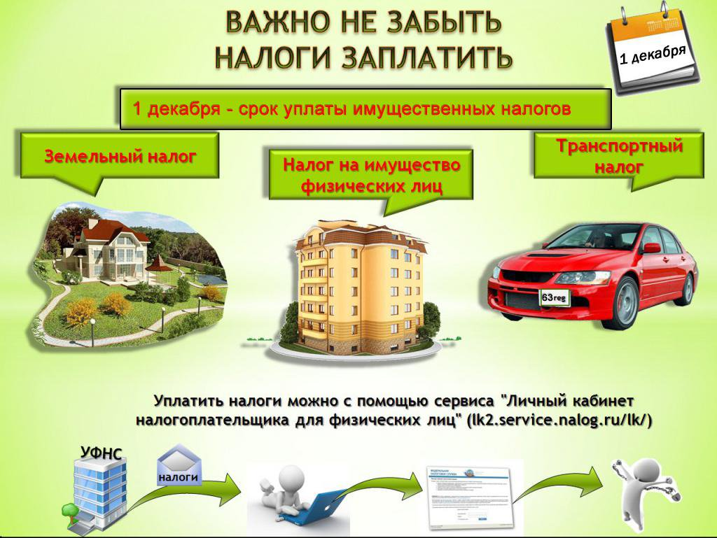

Slide 29
Список не плательщиков Транспортный налог
Фамилия Имя Отчество | Проживающие | Не проживающие
ГАЗИМЗЯНОВ,ЮНУС,ЮСУФОВИЧ |  | 3 673,21
НУРУЛЛИН,ЭЛЬМИР,МУДАРИСОВИЧ |  | 458,04
МУГАЛЛИМОВА,АЛЬБИНА,МУЗИПОВНА | 28 194,69
САЛАВАТОВ,ДИЛЮС,МУНИРОВИЧ |  | 3 074,81
ГАШИГУЛЛИН,ИСЛАМ,ЯРУЛЛОВИЧ |  | 4 975,52
ИБРАГИМОВ,ИЛЬГИЗ,ИЛЬСУРОВИЧ | 138,46
КАЗАКОВ,ИГОРЬ,ХАНИФОВИЧ |  | 1 117,60
АННИН,АЛЕКСЕЙ,СЕРГЕЕВИЧ |  | 302,77
ЛОТФУЛЛИНА,АЛИЯ,ИРЕКОВНА |  | 462,59
КАРСАКОВ,АНДРЕЙ,ГЕННАДЬЕВИЧ |  | 869,57
СУНГАТУЛЛИН,РАФИС,ФАНИСОВИЧ |  | 892,34
БЕЛОВ,ВЛАДИМИР,ВЛАДИМИРОВИЧ |  | 2 473,35
ИТОГО | 28333,15 | 18299,80

Slide 30
Список не плательщиков Земельный налог
Фамилия Имя Отчество | Проживающие | Не проживающие
АГАФОНОВА,ТАМАРА,ФЕДОРОВНА |  | 1 084,31
НИЗАМИЕВ,РАМИС,САЛИМГАРАЕВИЧ |  | 1 303,70
ХИКМАТУЛЛИН,МАРАТ,НАЗМУТДИНОВИЧ | 1168,40
ФАХРЕЕВА,ГУЛЬФИЯ,МИНГАРИФОВНА |  | 2 164,72
АВЕРЬЯНОВ,АЛЕКСАНДР,НИКОЛАЕВИЧ | 1 050,58
КАПРАЛОВА,ПЕЛАГЕЯ,ТЕРЕНТЬЕВНА |  | 2 097,42
МАЛИБОРСКАЯ,ТАТЬЯНА,ФЕДОРОВНА |  | 3 146,58
ИТОГО | 2218,98 | 9796,73

Slide 31
Список не плательщиков Налог на имущество
Фамилия Имя Отчество | Не проживающие
АГАФОНОВА,ТАМАРА,ФЕДОРОВНА | 318,43
БУДАРИН,АЛЕКСАНДР,ВАСИЛЬЕВИЧ | 261,25
БУДАРИНА,НАДЕЖДА,ЮРЬЕВНА | 261,25
МУХАМУТДИНОВА,ИРИНА,НИКОЛАЕВНА | 289,88
МУСАЕВА,ГУЛЬЧЕХРА,МАХАМАТЖАНОВНА | 130,67
УГОЛЬЦОВА,НАТАЛЬЯ,ГЕОРГИЕВНА | 148,68
МАЛИБОРСКАЯ,ТАТЬЯНА,ФЕДОРОВНА | 381,48
Итого | 1791,64

Slide 32
Население на 01.01.2021
№ п/п | Наименование населенного пункта | Количество
 |  | хозяйств | Населения
 |  |  | 2019 | 2020
1 | ЭБАЛАКОВО | 65 | 176 | 173
2 | МАЛЫЕ КАЙБИЦЫ | 141 | 435 | 424
3 | БЕРЛИБАШ | 78 | 191 | 193
4 | МУРЗА БЕРЛИБАШ | 55 | 132 | 123
Итого |  | 339 | 941 | 913

Slide 33
Национальный состав
№ п/п |  | НАСЕЛЕНИЕ ВСЕГО
 | Наименование населенного пункта |  | мари | русские | чуваши | Всего
1 | ЭБАЛАКОВО | 78 | 1 | 92 | 2 | 173
2 | МАЛЫЕ КАЙБИЦЫ | 421 | 0 | 3 | 0 | 424
3 | БЕРЛИБАШ | 141 | 0 | 52 | 0 | 193
4 | МУРЗА БЕРЛИБАШ | 122 | 0 | 1 | 0 | 123
 | ИТОГО | 762 | 1 | 148 | 2 | 913

Slide 34

ДЕМОГРАФИЯ

Slide 35
Демографическая ситуация за 2019-2020г.г
Родилось |  | Прибыли |  | Выбыли |  | Умерло
2019 | 2020 | 2019 | 2020 | 2019 | 2020 | 2019 | 2020
9 | 5 | 20 | 15 | 26 | 20 | 19 | 18

Slide 36
Рождение за 5 лет
 | Количество женщин детородного возраста по поселению | 2016 родилось | 2017 родилось | 2018 родилось | 2019 родилось | 2020 родилось
Малые Кайбицы | 65 | 0 | 3 | 4 | 5 | 2
Эбалаково | 28 | 1 | 1 | 2 | 1 | 2
Берлибаш | 25 | 0 | 0 | 3 | 3 | 1
Мурза Берлибаш | 13 | 1 | 2 | 0 | 0 | 0
итого | 131 | 2 | 6 | 9 | 9 | 5

Slide 37
Анализ возрастного состава
№ п/п | Наименование населенного пункта | Кол-во населения | До 7 лет | Молодежь с 18 до 30 лет | Стар ше 80 лет | Стар ше 90 лет | Трудоспособное население | Пенсионеры по возрасту | школьники
1 | с.Эбалаково | 173 | 15 | 35 | 10 | 2 | 89 | 39 | 22
2 | С.Малые Кайбицы | 424 | 33 | 62 | 38 | 5 | 198 | 139 | 31
3 | С.Берлибаш | 193 | 15 | 33 | 14 | 2 | 93 | 54 | 27
4 | Д.Мурза Берлибаш | 123 | 4 | 17 | 18 | 4 | 59 | 43 | 11
 | Всего | 913 | 67 | 147 | 80 | 13 | 439 | 275 | 91

Slide 38
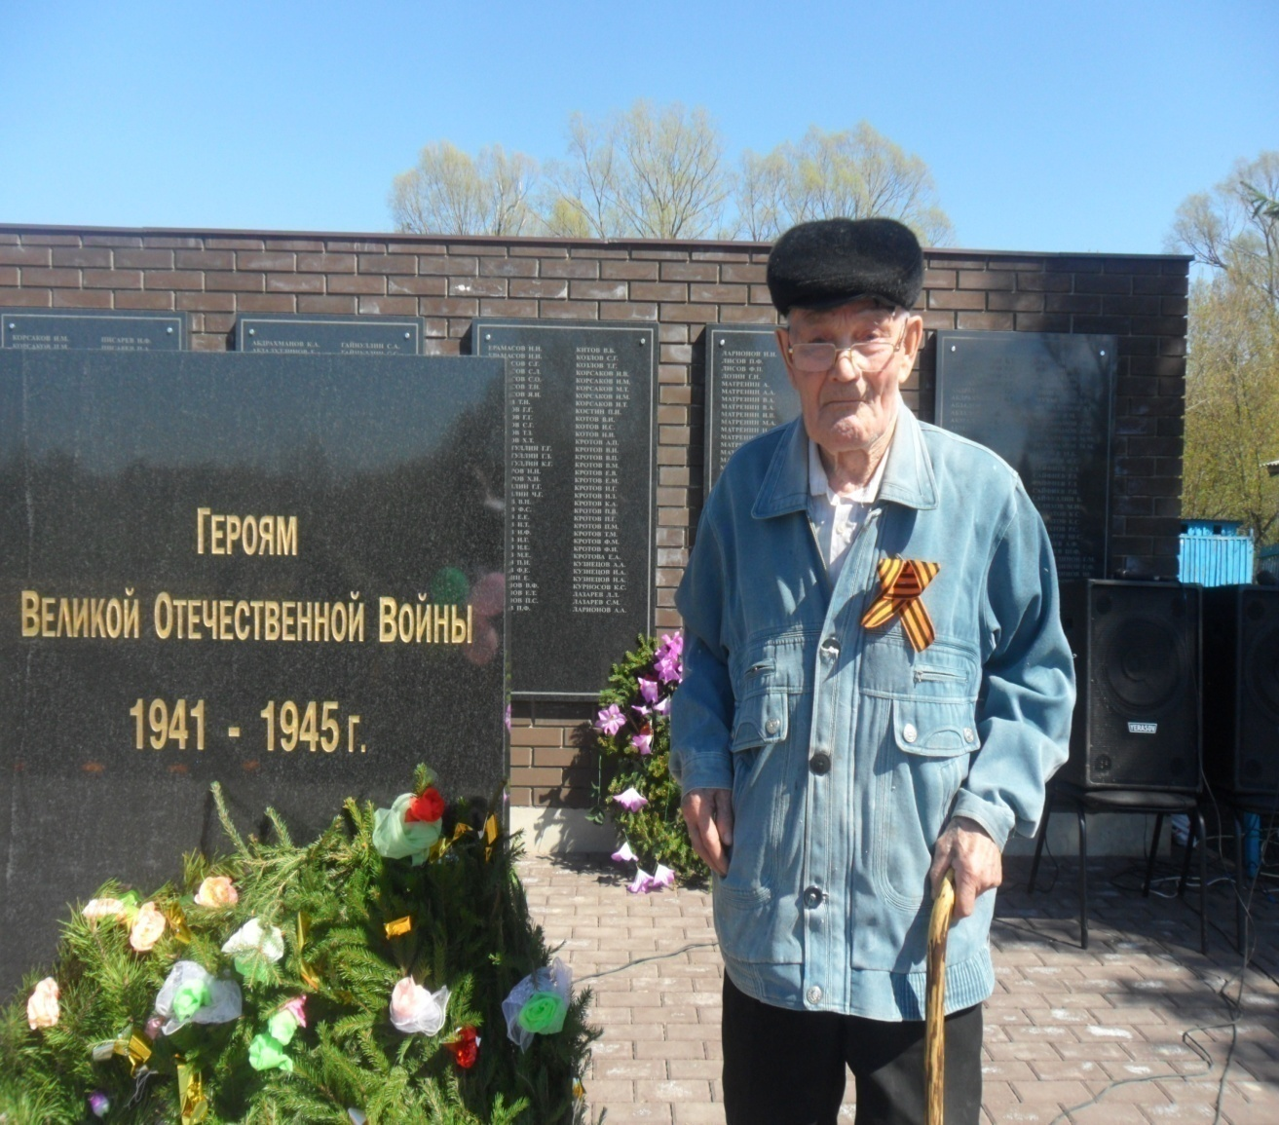
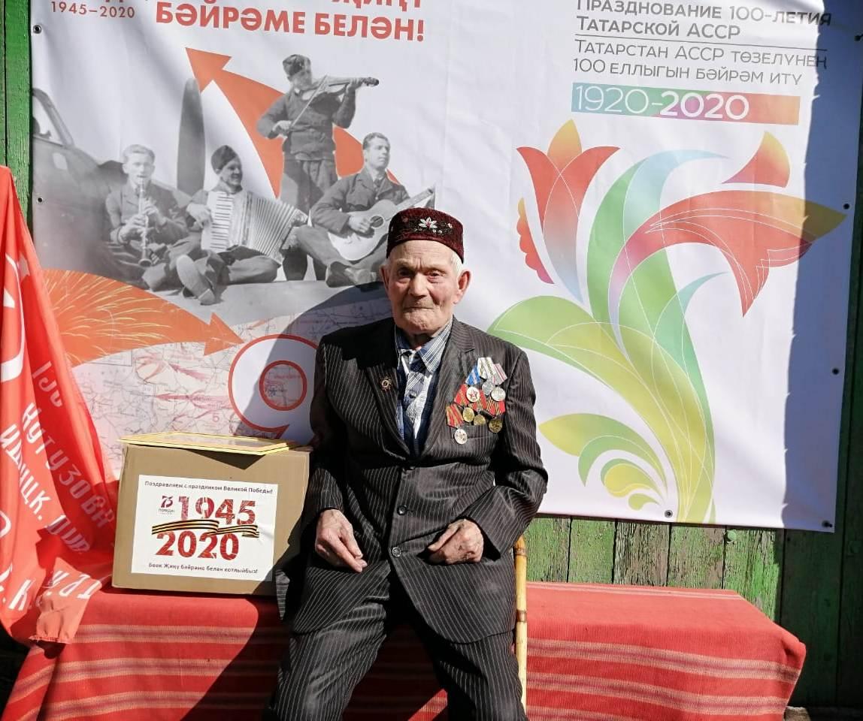

Slide 39
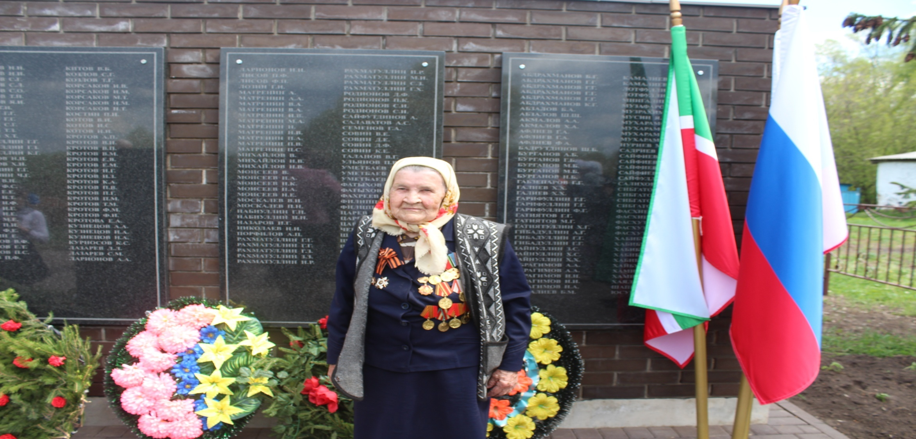
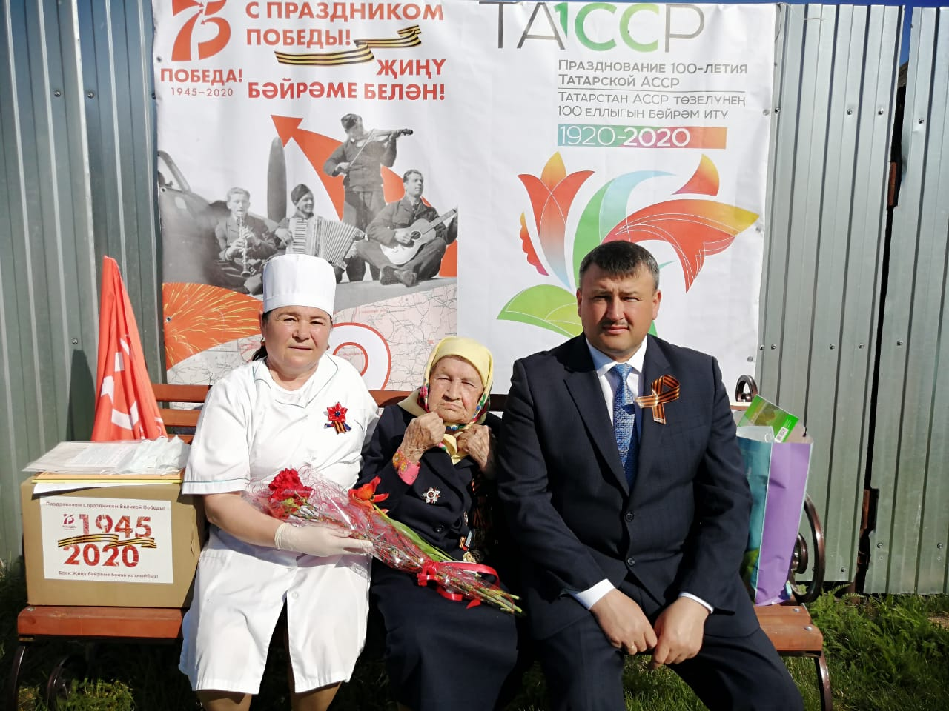

Slide 40
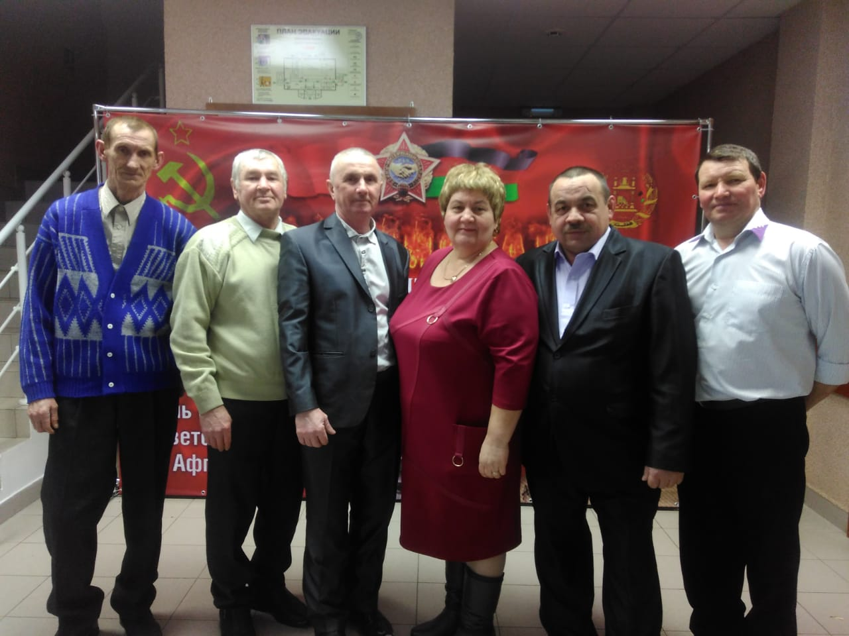

Slide 41
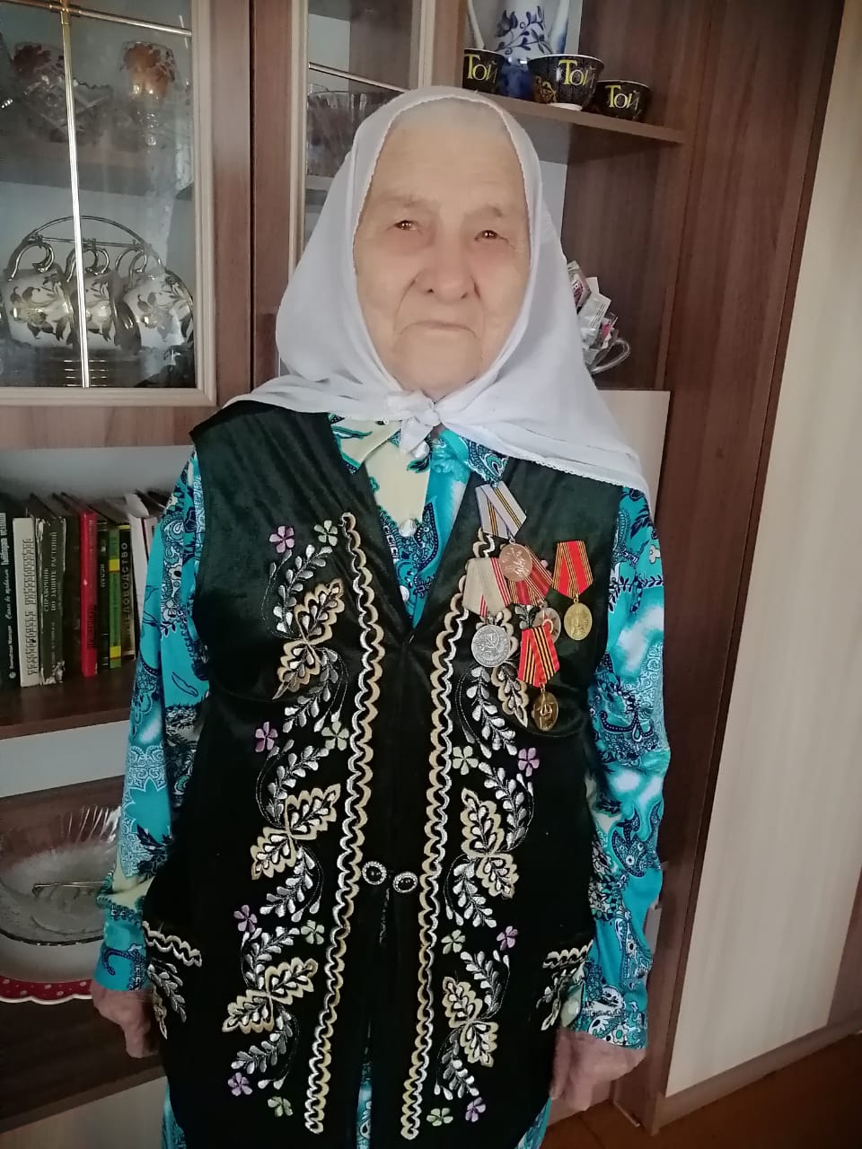
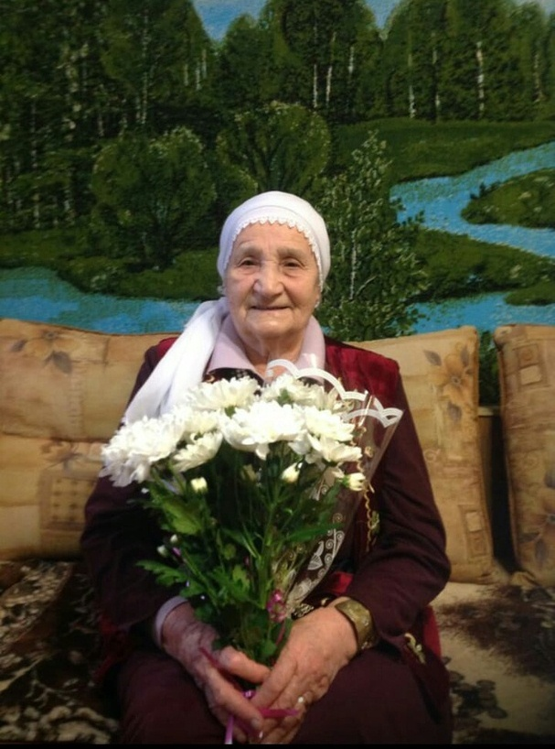
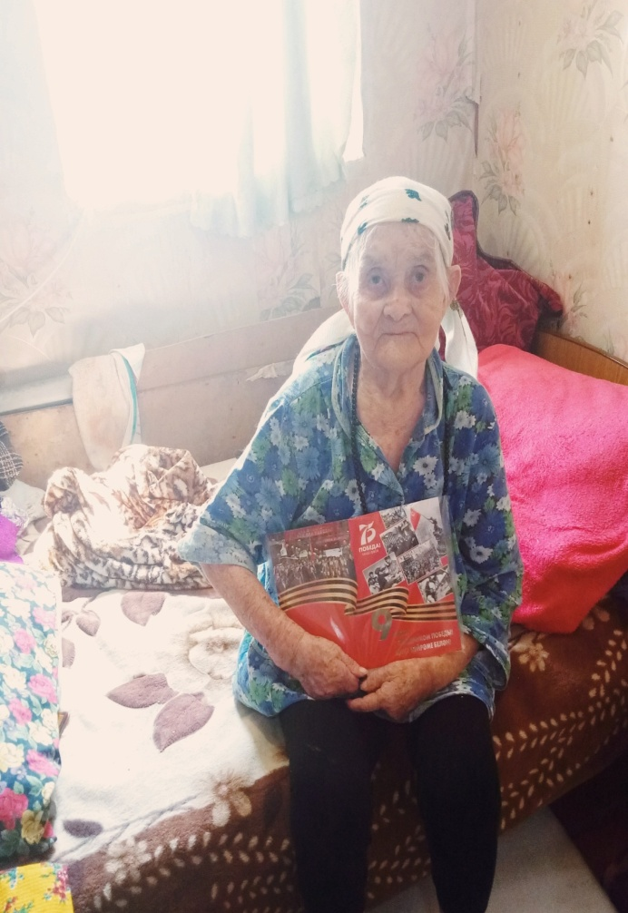
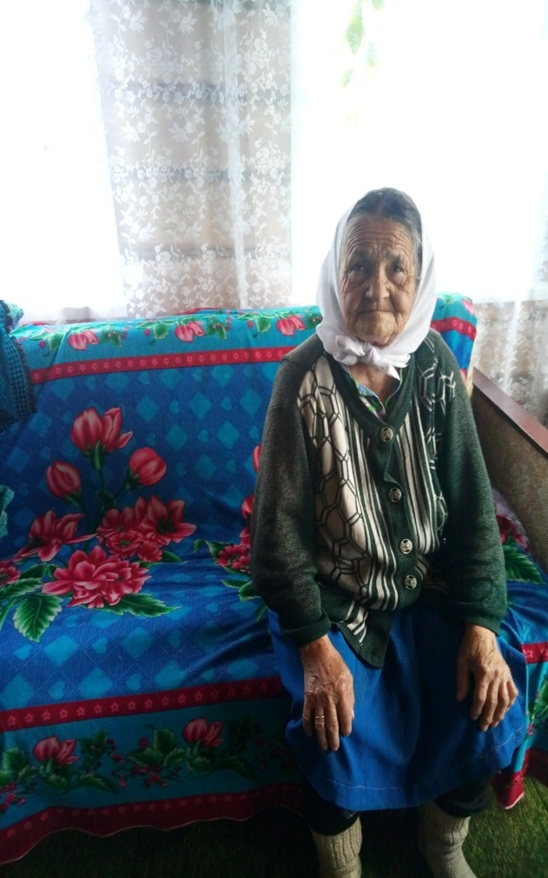

Slide 42
Инвалиды 1-3 группы | Инвалиды детства | Одиноко престарелые граждане | Пенсионеров по возрасту | Многодетных семьи
28 | 6 | 65 | 275 | 12

Slide 43
Дети дошкольного возраста
Населенный пункт | 2016г. | 2017г. | 2018 г. | 2019 г. | 2020 г.
Эбалаково | 17 | 21 | 17 | 13 | 12
Малые Кайбицы | 27 | 28 | 18 | 30 | 30
Берлибаш | 16 | 16 | 18 | 14 | 12
Мурза Берлибаш | 6 | 8 | 6 | 4 | 5
Итого | 66 | 73 | 59 | 61 | 59

Slide 44
Основные сферы занятости населения
- в подразделении агрофирмы | 42
- в бюджетных учреждениях | 122
- В Крестьянско-Фермерских Хозяйствах | 3
- Безработных, состоящих на учете в ЦЗН | 0

Slide 45
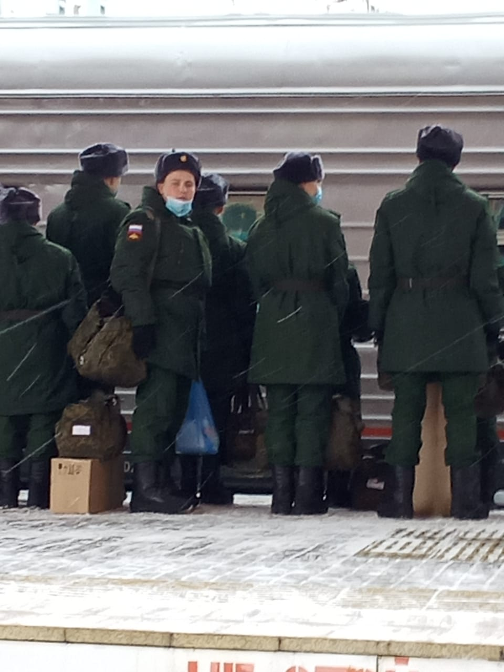
ПРИЗЫВ В РЯДЫ ВООРУЖЕННЫХ СИЛ
18 декабря 2020года из села Эбалаково ушли в РА
Ильин Кирилл Сергеевич
Гаврилов Виктор Александрович

Slide 46
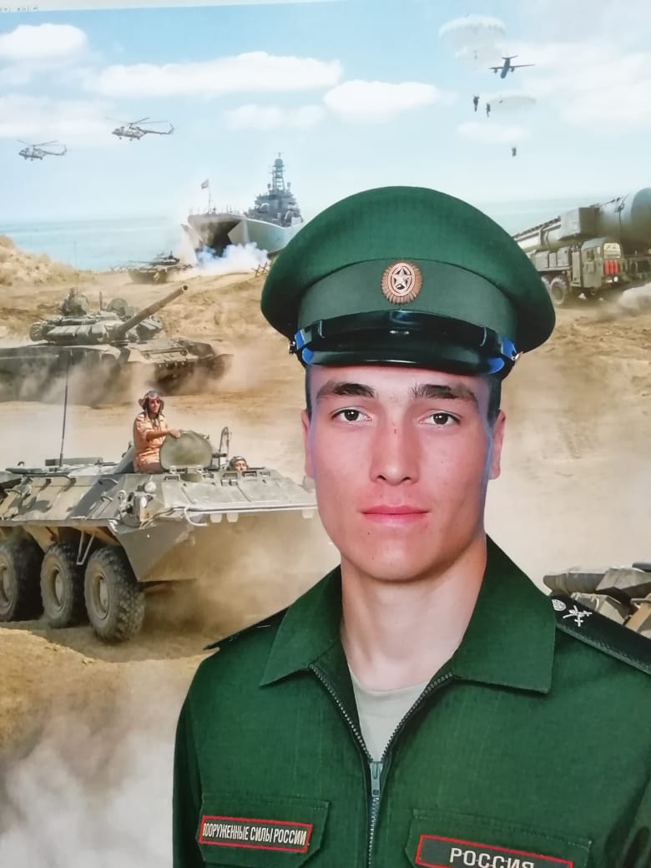
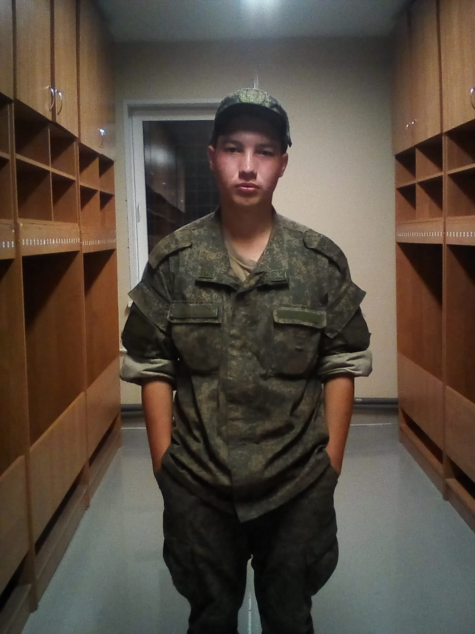
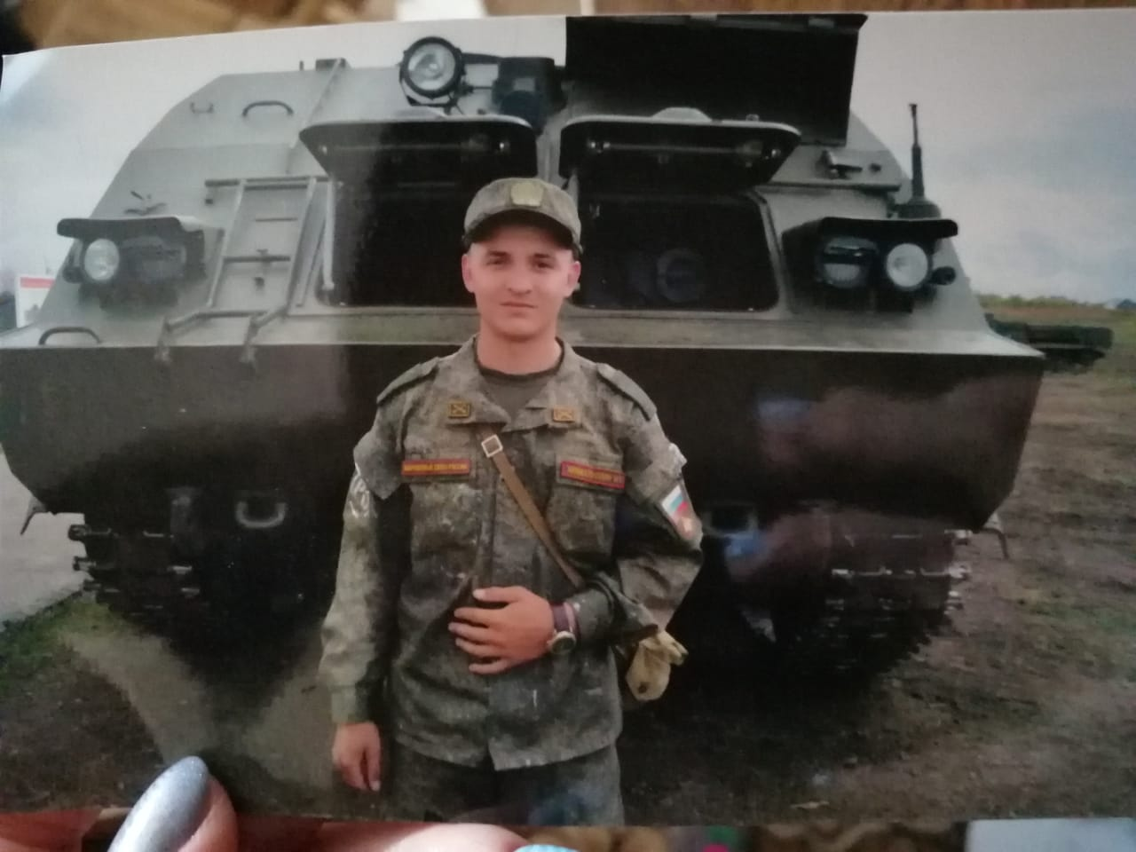
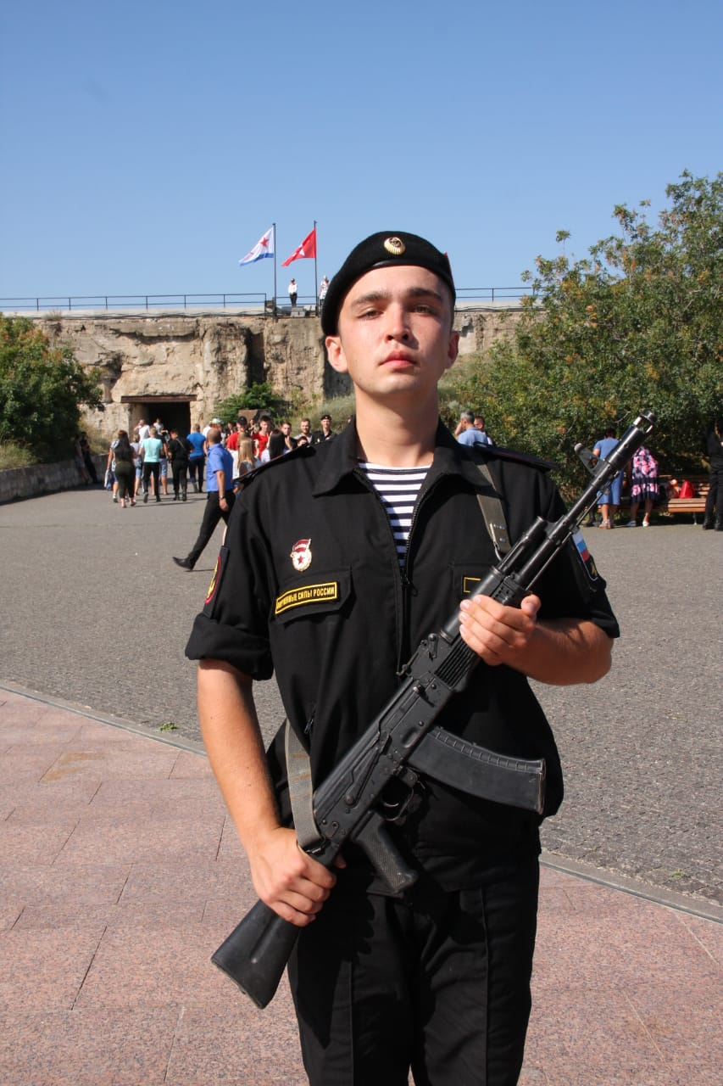
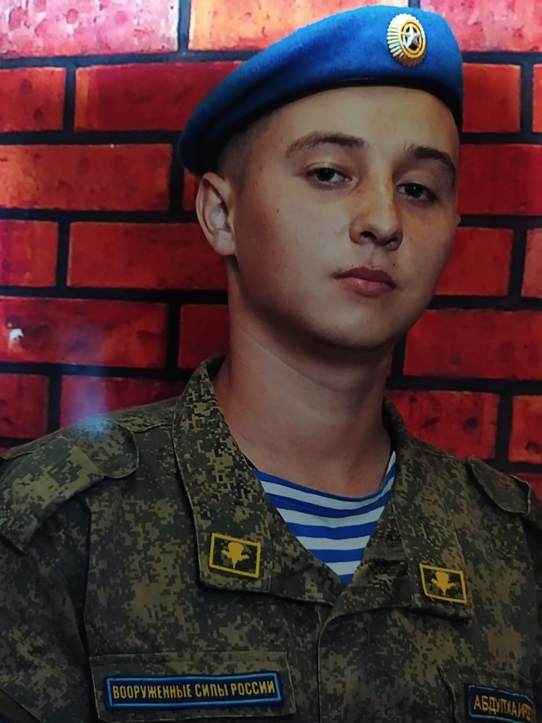
Отдав свой долг Родине вернулись

Slide 47

Сельское хозяйство

Slide 48
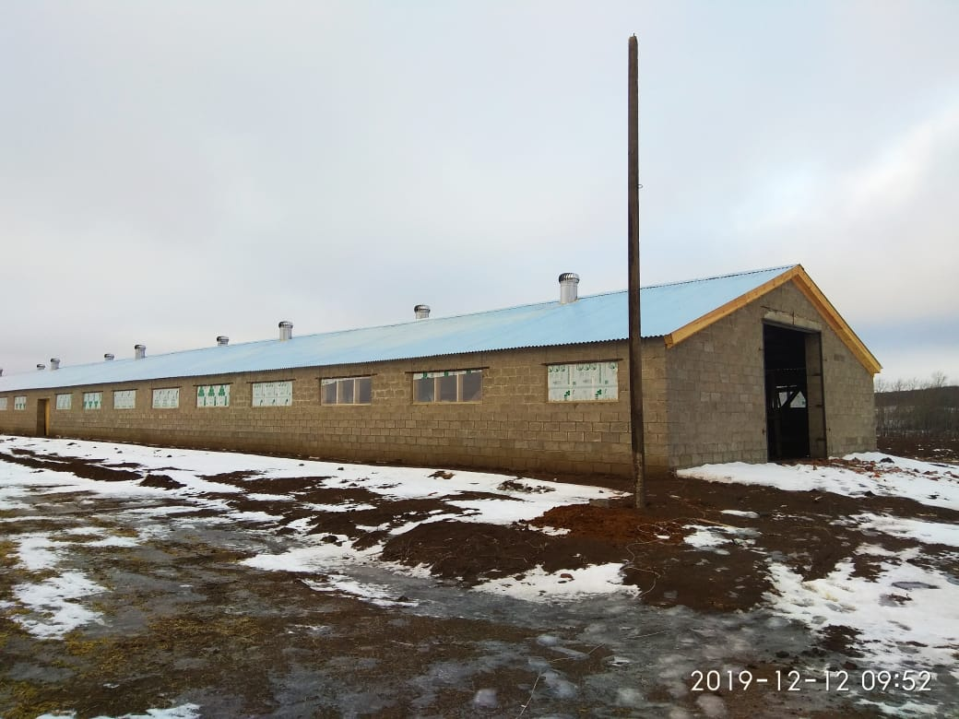
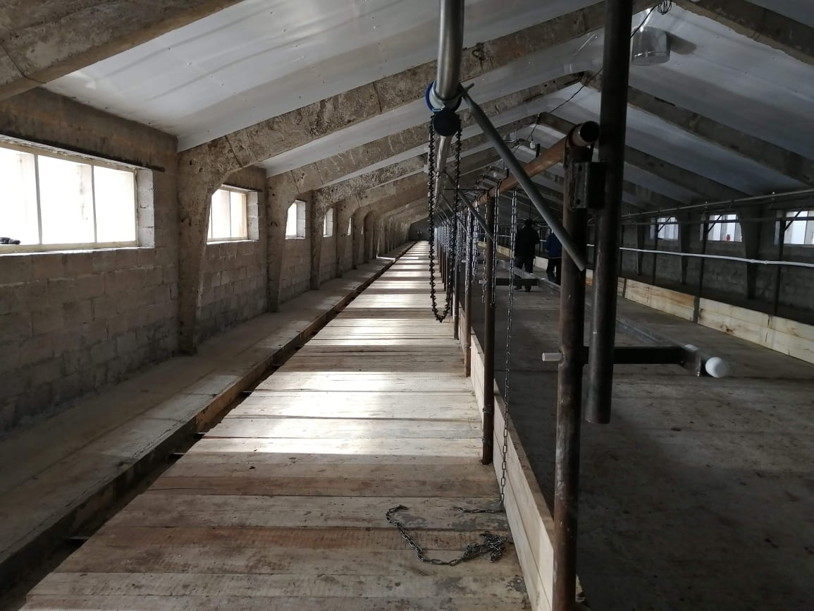
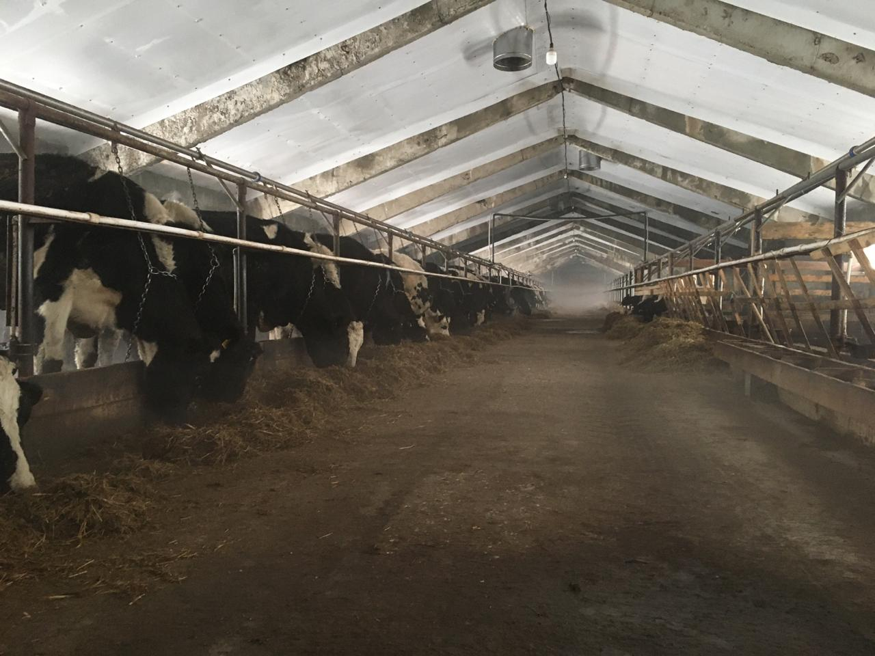
деревня Мурза Берлибаш КФХ Салахутдинова Гульшат

Slide 49
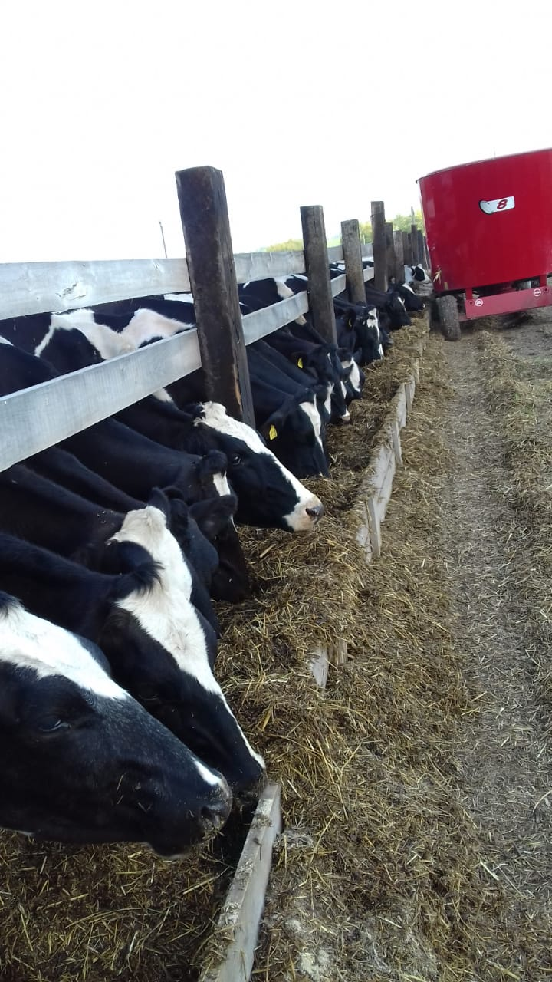
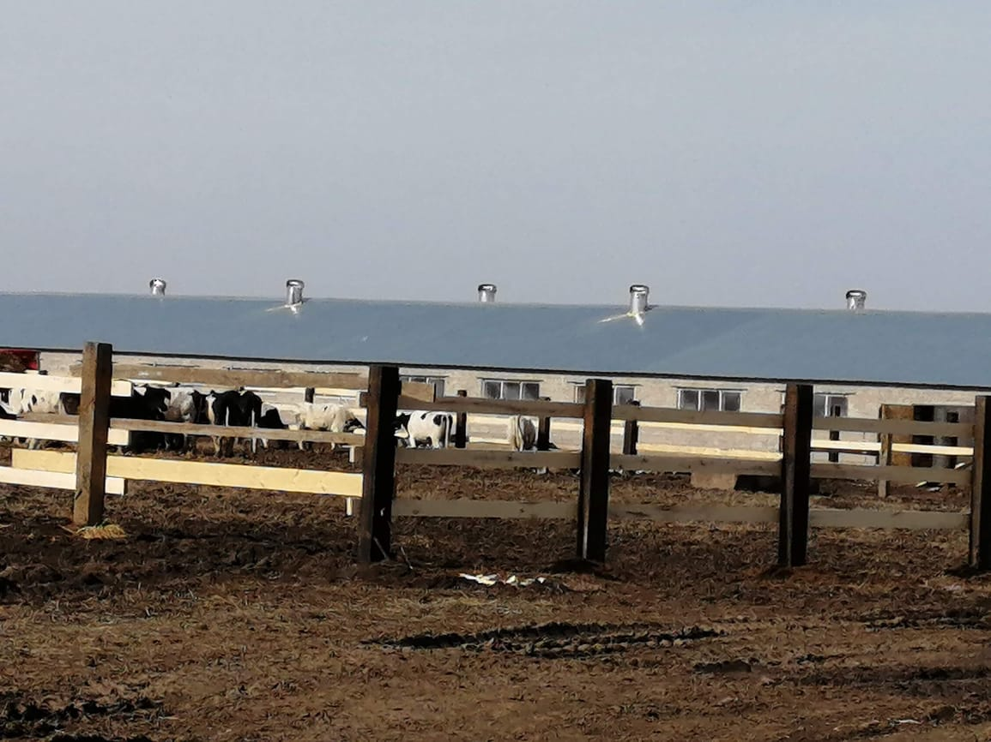
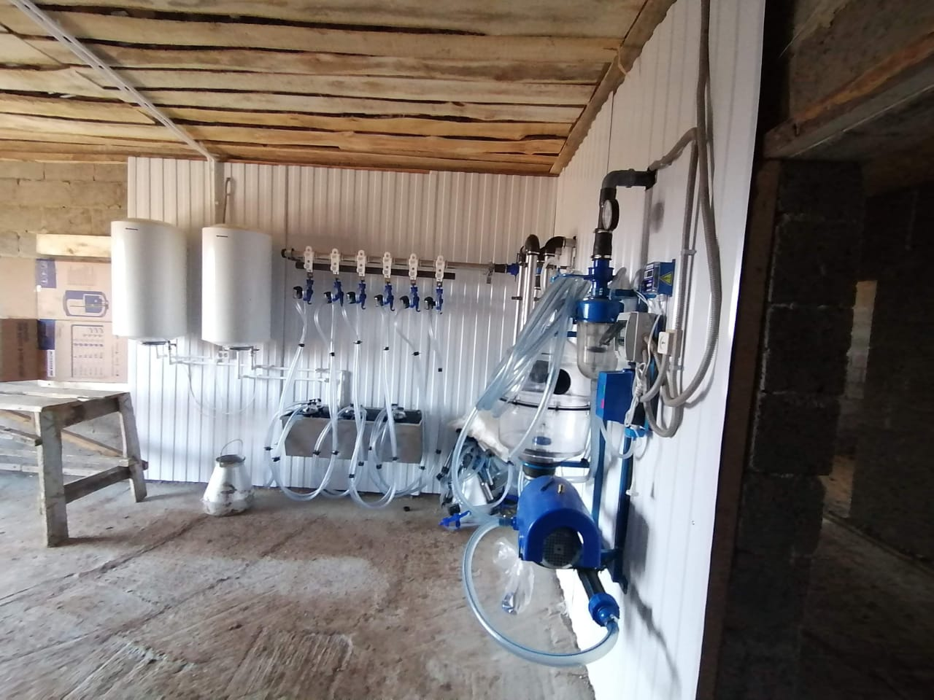

Slide 50
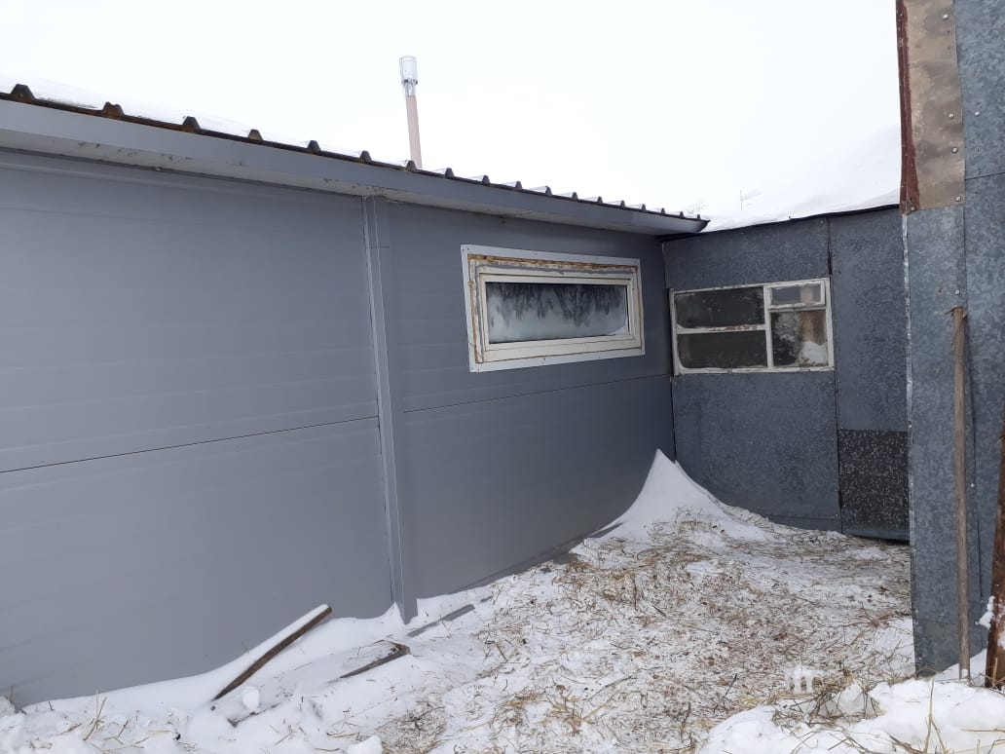
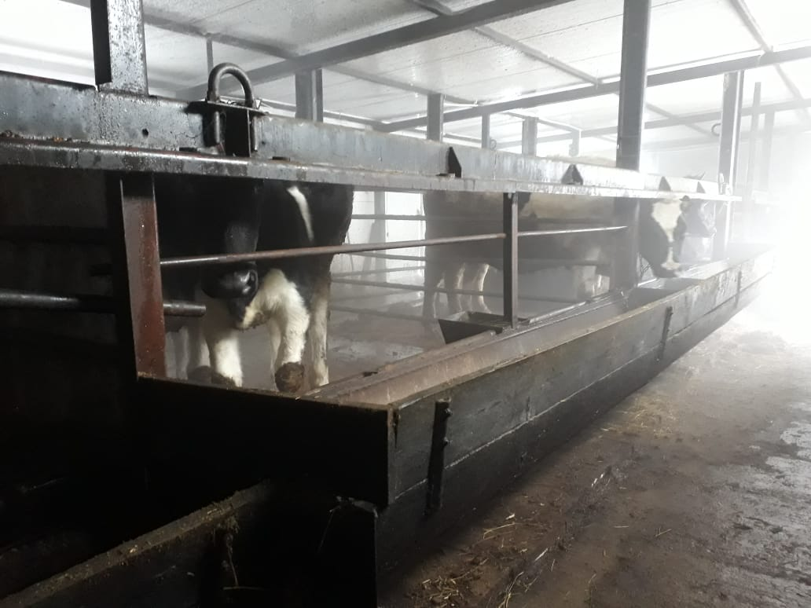
село Малые Кайбицы Зиннуров Рашит Касымович

Slide 51
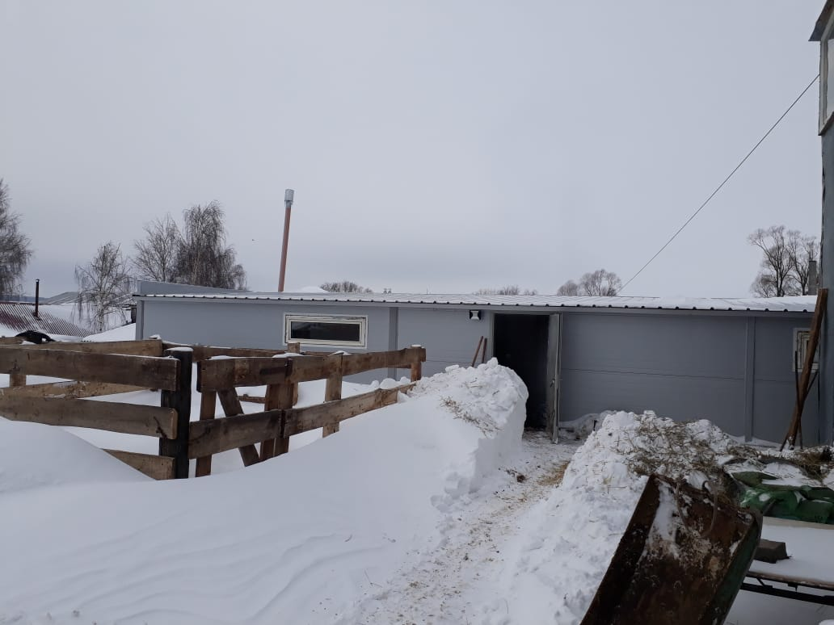
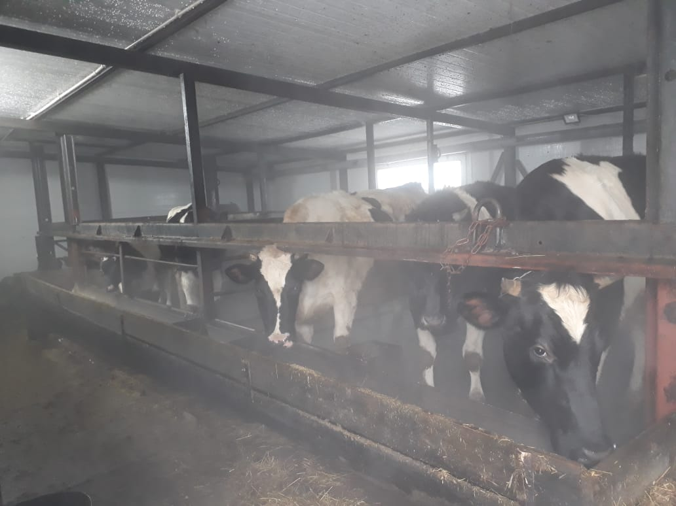

Slide 52
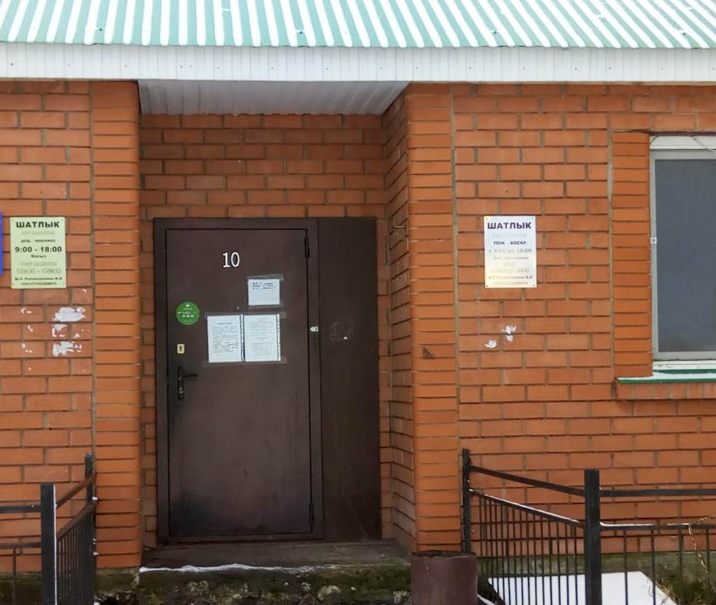
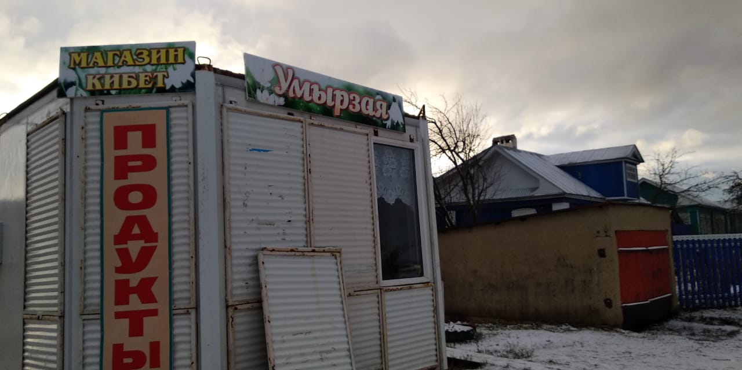
Индивидуальные предприниматели
ИП Рахматуллина Фарида Хадиевна
ИП Галеев Раиль Ризаилович

Slide 53
Поголовья скота на 01.01.2021 г.
Наименование села | Коровы |  | Овцы, козы |  | Лошади Всех пород |  | Птицы |  | Пчелосемьи
 | 2019 | 2020 | 2019 | 2020 | 2019 | 2020 | 2019 | 2020 | 2019 | 2020
Эбалаково | 20 | 16 | 8 | 20 | 9 | 10 | 244 | 261 | 26 | 27
Берлибаш | 16 | 17 | 61 | 57 | 3 | 14 | 378 | 419 | 43 | 48
Мурза Берлибаш | 13 | 10 | 15 | 36 | 0 | 0 | 254 | 265 | 97 | 158
Малые Кайбицы | 27 | 28 | 91 | 117 | 13 | 17 | 751 | 741 | 14 | 41
ИТОГО | 76 | 71 | 175 | 230 | 25 | 41 | 1627 | 1686 | 180 | 274

Slide 54
Выделенные субсидии ЛПХ в 2020 году
51 дворов на 65 голов коров – 181 500 рублей;
13 дворов на 19 голов коз – 9 500 рублей;
9 гражданина на покупку молодняка птицы- 61300 рублей;
12 дворов на 19 голов кобыл- 57000 рублей
Всего:309 тысяч 300 рублей

Slide 55
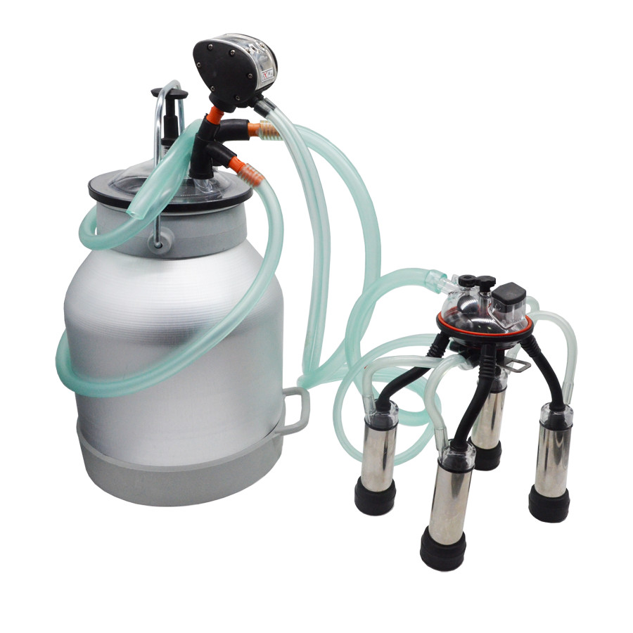

Slide 56


Slide 57
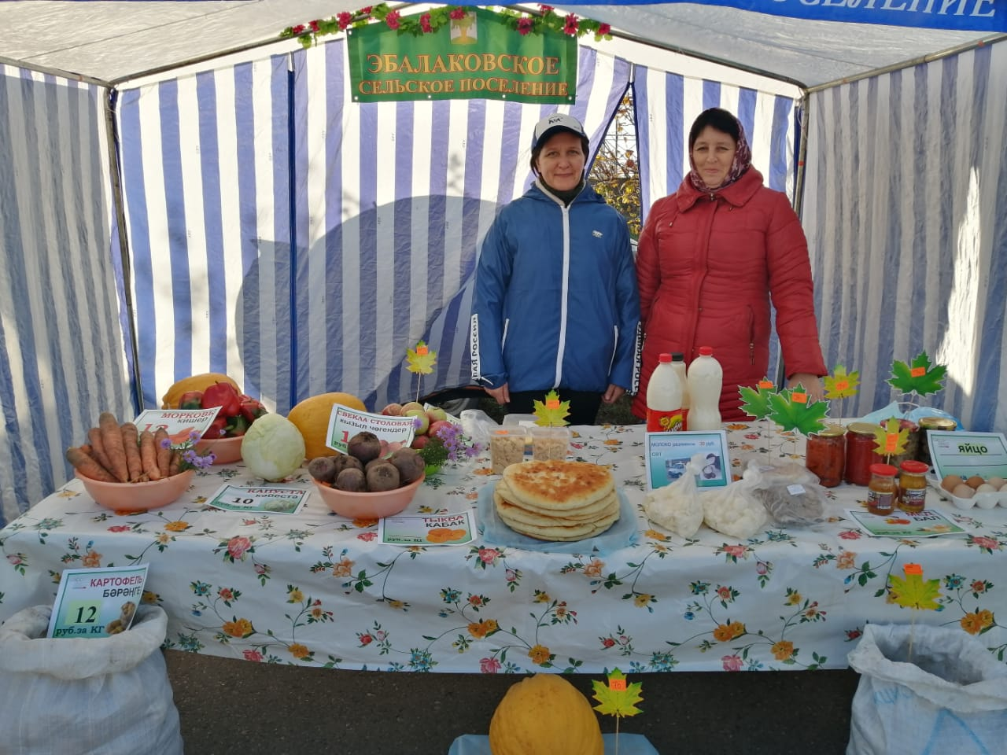
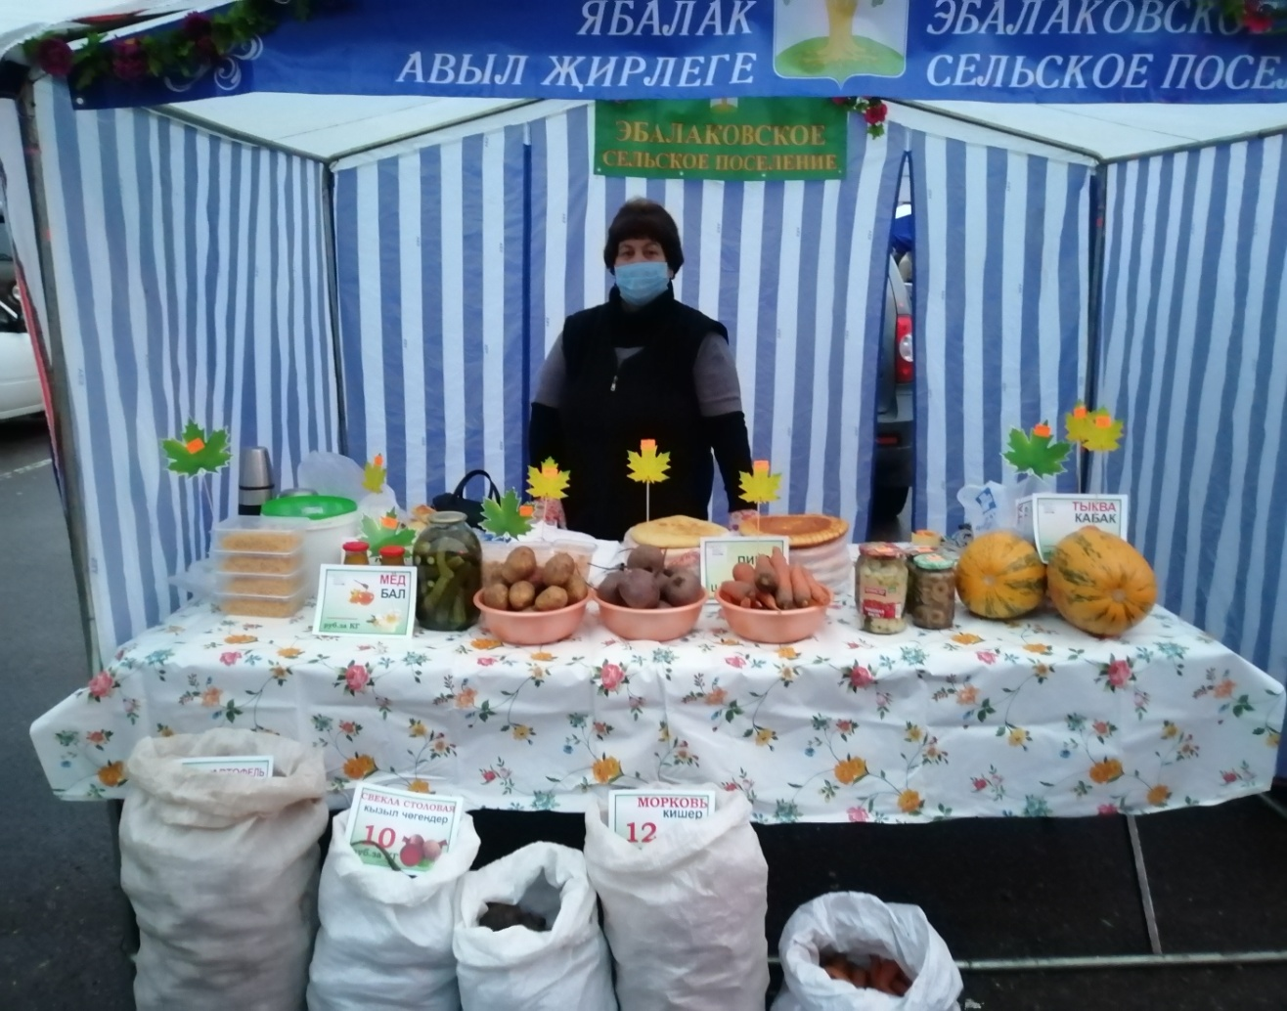

Slide 58
Благоустройство

Slide 59
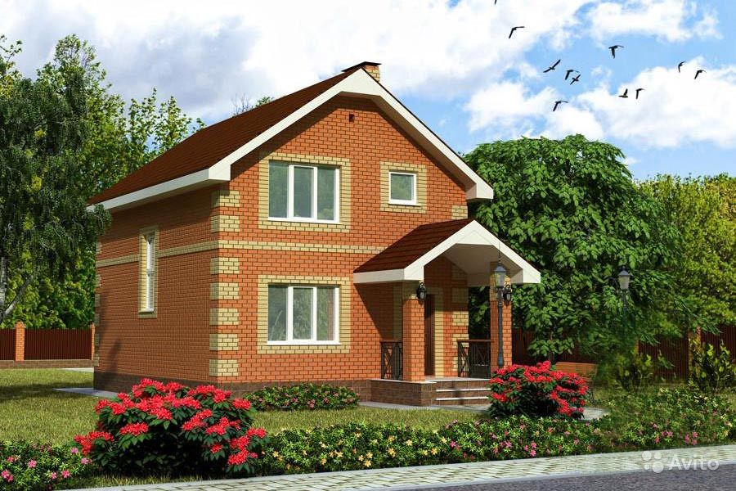
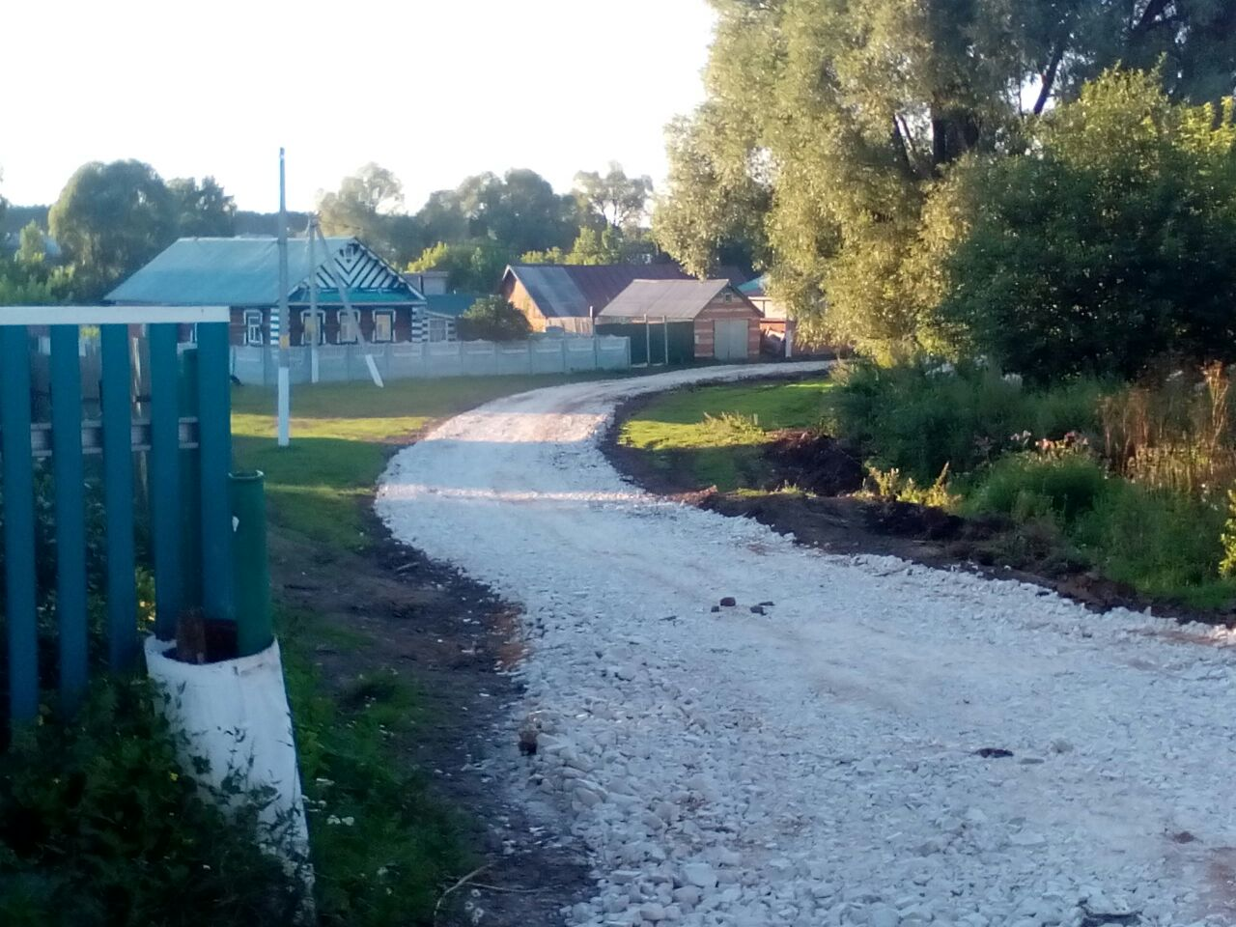

Slide 60
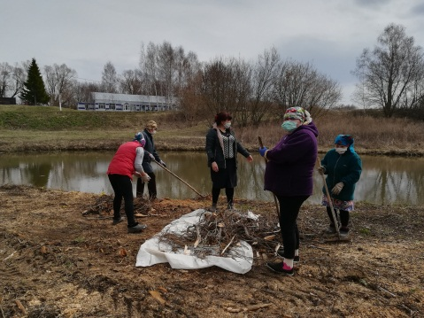
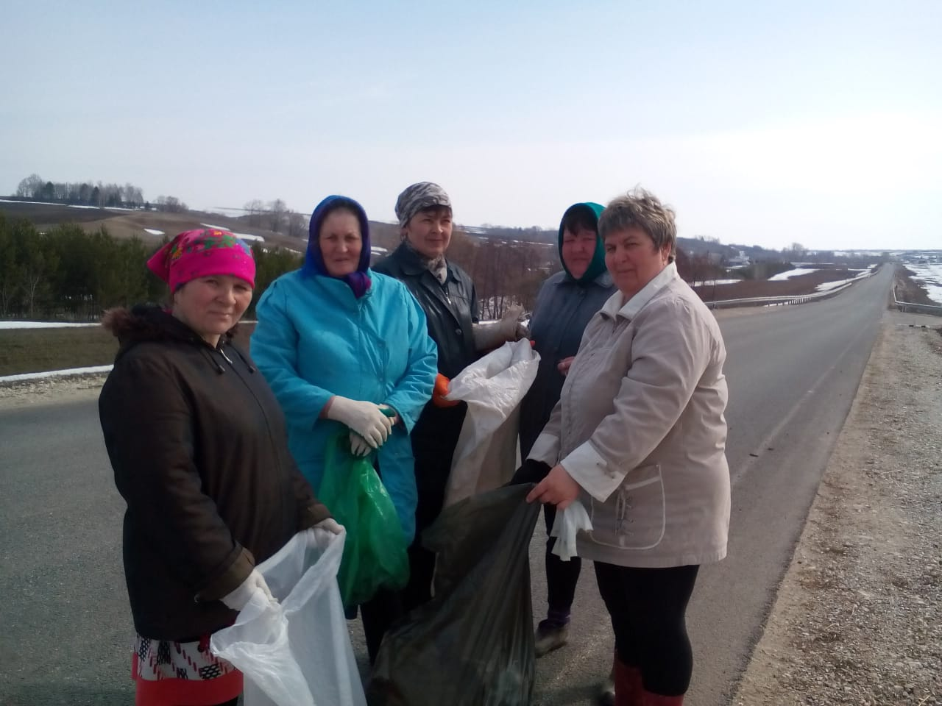
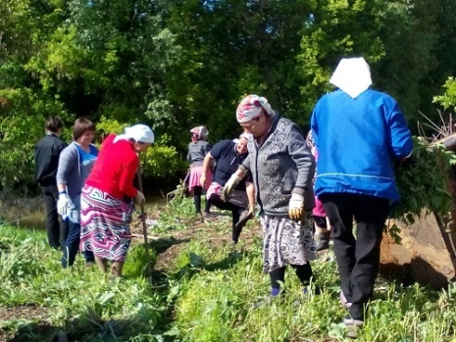

Slide 61
Не плательщики по ТКО село Берлибаш
Населенный пункт | Улица | Дом | Фамилия Имя Отчество | долг
БЕРЛИБАШ С | ул. ВАХИТОВА | 11 | Тухватуллин Мударис | 5 664,60
БЕРЛИБАШ С | ул. ЯГОДНАЯ | 4 | Муравьев Сергей | 3 118,60
БЕРЛИБАШ С | ул. ЦЕНТРАЛЬНАЯ | 20 | Корсаков Юрий | 3 050,05
БЕРЛИБАШ С | ул. ЦЕНТРАЛЬНАЯ | 58 | Кузнецов Анатолий | 1 888,20

Slide 62
Не плательщики по ТКО село Эбалаково
Населенный пункт | Улица | Дом | Фамилия Имя Отчество | долг
ЭБАЛАКОВО С | ул. ЛАТЫФА ХАМЕДИ | 11 | Нефедов Сергей | 16993,80
ЭБАЛАКОВО С | ул. БОЛЬШАЯ КРАСНАЯ | 13 | Борисов Сергей | 3 494,52
ЭБАЛАКОВО С | ул. БОЛЬШАЯ КРАСНАЯ | 15 | Калистратов Сергей К. | 2 576,40
ЭБАЛАКОВО С | ул. ЛАТЫФА ХАМЕДИ | 1 | Хасанов Ханиф | 2 191,40
ЭБАЛАКОВО С | ул. ЗАРЕЧНАЯ | 1 | Угольцова Ирина | 2 086,86
ЭБАЛАКОВО С | ул. ЛАТЫФА ХАМЕДИ | 20 | Зарипова Альфия | 1 888,20
ЭБАЛАКОВО С | ул. БОЛЬШАЯ КРАСНАЯ | 14 | Дворянский Дмитрий | 1 810,15
ЭБАЛАКОВО С | ул. БОЛЬШАЯ КРАСНАЯ | 1 | Калаев Александр | 1 439,65

Slide 63
Не плательщики по ТКО село Малые Кайбицы
Населенный пункт | Улица | Дом | Фамилия Имя Отчество | долг
МАЛЫЕ КАЙБИЦЫ С | ул. ЦЕНТРАЛЬНАЯ | 39 | Абдуллин Рамиль | 16 057,20
МАЛЫЕ КАЙБИЦЫ С | ул. ГОРНАЯ | 3 | Низамиев Ибрагим | 11 329,20
МАЛЫЕ КАЙБИЦЫ С | ул. ГОРНАЯ | 22 | Краснов Дмитрий | 4 430,80
МАЛЫЕ КАЙБИЦЫ С | ул. ТУКАЯ | 9 | Сунгатуллин Фанис | 2 903,10
МАЛЫЕ КАЙБИЦЫ С | ул. ЦЕНТРАЛЬНАЯ | 36 | Абдуллина Гульнара | 2 512,60
МАЛЫЕ КАЙБИЦЫ С | ул. САДОВАЯ | 7 | Давлетшин Малик | 1 888,20
МАЛЫЕ КАЙБИЦЫ С | ул. ТУКАЯ | 22 | Давлетшин Нафик | 1 204,10

Slide 64



Slide 65



Slide 66

Безнадзорный выгул домашнего скота

Slide 67




Slide 68



Slide 69



БЛАГОУСТРОЙСТВО

Slide 70


БЛАГОУСТРОЙСТВО

Slide 71


БЛАГОУСТРОЙСТВО

Slide 72



БЛАГОУСТРОЙСТВО

Slide 73

Инфраструктура

Slide 74



Slide 75




Slide 76
электроснабжение

Slide 77



Slide 78

Водоснабжение

Slide 79
Наименование выполненных работ | Сумма
Собрано за использование воды | 397 978
Заэлектроэнергию водокачки | 320 646
Водный налог | 4008
Зарплата за закачку воды | 73 324

Slide 80
 | Оформленные документы | Нужно оформить
Эбалаково Малые Кайбицы Мурза Берлибаш | 1.Проведение межевания участка и получение свидетельства на землю через Росреестр 2.Восстановление паспорта скважины 3.Составление гидрогеологического заключение 4.Составление проекта Зон Санитарной зоны (ЗСО) 5.Производство обустройства скважин и зоны санитарной охраны в соответствии с проектом | 1.Проведение экспертизы водозабора нормами СанПиН «Зоны санитарной охраны» и «Питьевая вода» во ФБУЗ 2.Формирование пакета документов,оплата госпошлина 3.Оформление и регистрация лицензии

Slide 81
 | Нужно оформить
Берлибаш | 1.Проведение межевания участка и получение свидетельства на землю через Росреестр 2.Восстановление паспорта скважины 3.Составление гидрогеологического заключение 4.Составление проекта Зон Санитарной зоны (ЗСО) 5.Производство обустройства скважин и зоны санитарной охраны в соответствии с проектом 6.Проведение экспертизы водозабора нормами СанПиН «Зоны санитарной охраны» и «Питьевая вода» во ФБУЗ 7.Формирование пакета документов,оплата госпошлина 8.Оформление и регистрация лицензии

Slide 82



Slide 83



Slide 84



Slide 85


Slide 86




Slide 87



Slide 88
РЕФЕРЕНДУМ
2020 год
Собрано 341 тысяча 500 рублей
Поступило от Республики 1 366 000 тысяч рублей
Общая сумма составило: 1 707 000 тысяч 500 рублей

Slide 89
Село Малые Кайбицы
Собрано | Средства самообложения граждан | Средства бюджета Республики Татарстан | Всего
2020 год | 161500 | 646000 | 827500

Slide 90



Приведение в нормативное состояние дорог
Работу выполнил: подрядчик ИП Хикматуллин Рустам Талгатович

Slide 91


Очистка свалок Работу выполнил: подрядчик КФХ Зиннуров Фарид Рашитович

Slide 92


Строительство помещения у кладбища Работу выполнили Частная строительная бригада из села Бакырчи Сафины Марс, Дамир, Рамиль

Slide 93


Очистка и ремонт кладбища
Работу выполнил: КФХ Зиннуров Фарид Рашитович

Slide 94


Ремонт водопроводных сетей Работу выполнил: КФХ Зиннуров Фарид Рашитович

Slide 95



Ремонт водопроводных сетей (Замена водозаборной колонки по ул.Центральная Работу выполнил: КФХ Зиннуров Фарид Рашитович

Slide 96
Село Берлибаш
Собрано | Средства самообложения граждан | Средства бюджета Республики Татарстан | Всего
2020 год | 68500 | 274000 | 342500

Slide 97



Ремонт мота с приобретением материалов работу выполнил:КФХ Зиннуров Фарид Рашитович

Slide 98



Ремонт водопроводных сетей работу выполнил:КФХ Зиннуров Фарид Рашитович

Slide 99



Замена водозаборной колонки работу выполнил:КФХ Зиннуров Фарид Рашитович

Slide 100
Село Эбалаково
Собрано | Средства самообложения граждан | Средства бюджета Республики Татарстан | Всего
2020 год | 61500 | 246000 | 307500

Slide 101

Выполнен ремонт уличного освещения с приобретением материалов(установлен шкаф для таймера, счетчика) по ул.Набережной работу выполнил Низамов Рафаэль Ильдарович

Slide 102



Ремонт и благоустройство колонки
работу выполнил подрядчик КФХ Зиннуров Фарид Рашитович

Slide 103


Благоустройство родника
работу выполнил подрядчик КФХ Зиннуров Фарид Рашитович

Slide 104


Благоустройство родника
работу выполнил подрядчик КФХ Зиннуров Фарид Рашитович

Slide 105


Установка пожарного гидранта работу выполнил подрядчик КФХ Зиннуров Фарид Рашитович

Slide 106
Деревня Мурза Берлибаш
Собрано | Средства самообложения граждан | Средства бюджета Республики Татарстан | Всего
2020 год | 50000 | 200000 | 250000

Slide 107


Замена глубинного насоса Работу выполнил подрядчик КФХ Зиннуров Фарид Рашитович

Slide 108


Замена и диагностика автоматики Работу выполнил подрядчик «ООО Авитекс»

Slide 109


В 3 населенных пунктах выполнен ремонт уличного освещения с приобретением материалов

Slide 110



Содержание автомобильных дорог в границах всех населенных пунктов поселения.

Slide 111



Slide 112
План сбора самообложения от населения за 2021 год составляет 406тыс. 500 руб.
№/п.п | Наименование села | Сумма граждан | Сумма РТ | Итого
1. | Эбалаково | 59500 | 238000 | 297500
2. | Малые Кайбицы | 161500 | 646000 | 807500
3. | Берлибаш | 135000 | 540000 | 675000
4. | Мурза Берлибаш | 50500 | 202000 | 252500
 | ИТОГО | 406500 | 1624000 | 2030500

Slide 113
Село Берлибаш
очистка территорий свалок населенных пунктов поселения;
очистка и благоустройство пруда;
ремонт водопроводных сетей с приобретением материалов
Все документы по лицензированию водозаборной скважины (анализ воды и другие документы);
содержание автомобильных дорог в границах населенных пунктов поселения;

Slide 114
Село Эбалаково
ремонт уличного освещения с приобретением материалов;
очистка территорий свалок населенных пунктов поселения;
ремонт водопроводных сетей с приобретением материалов;
установка автоматики для закачки воды на водонапорную башню с приобретением материалов;
подготовительные работы по лицензированию водозаборной скважины (анализ воды, проведение экспертизы водозабора нормам СанПиН "Зоны санитарной охраны" и "Питьевая вода" во ФБУЗ Центр гигиены и эпидемиологии и получение санитарно-эпидемиологического заключения);
содержание автомобильных дорог в границах населенных пунктов поселения».

Slide 115
Село Малые Кайбицы
ремонт уличного освещения с приобретением материалов;
очистка территорий свалок населенных пунктов поселения;
благоустройство родника с приобретением материалов;
ремонт водопроводных сетей с приобретением материалов;
подготовительные работы по лицензированию водозаборных скважин (анализ воды, проведение экспертизы водозабора нормам СанПиН "Зоны санитарной охраны" и "Питьевая вода" во ФБУЗ Центр гигиены и эпидемиологии и получение санитарно-эпидемиологического заключения);
содержание автомобильных дорог в границах населенных пунктов поселения;
очистка и ремонт кладбище «Изгеләр» с приобретением материалов.»

Slide 116
Деревня Мурза Берлибаш
ремонт уличного освещения с приобретением материалов;
ремонт водопроводных сетей с приобретением материалов;
подготовительные работы по лицензированию водозаборной скважины (анализ воды, проведение экспертизы водозабора нормам СанПиН "Зоны санитарной охраны" и "Питьевая вода" во ФБУЗ Центр гигиены и эпидемиологии и получение санитарно-эпидемиологического заключения);
содержание автомобильных дорог в границах населенных пунктов поселения;
приведение нормативное состояние дорог с приобретением материалов».

Slide 117
Пожарная безопасность

Slide 118


Slide 119
Постановление Правительства РФ от 16 сентября 2020 г. № 1479 "Об утверждении Правил противопожарного режима в Российской Федерации"
28 сентября 2020
В соответствии со статьей 16 Федерального закона "О пожарной безопасности" Правительство Российской Федерации постановляет:
1. Утвердить прилагаемые Правила противопожарного режима в Российской Федерации.
2. Настоящее постановление вступает в силу с 1 января 2021 г. и действует до 31 декабря 2026 г. включительно.
Председатель Правительства
Российской Федераций М. Мишустин
Утверждены постановлением Правительства Российской Федерации

Slide 120


Slide 121
Строительство жилья
Наименование объекта и выполненных работ | мощность | Бюджет РТ тыс. р. | Местный бюджет и собственные средства
Строительство жилья Всего сдано 3 дома ИЖС | 396,6кв.м. |  | 11501,400
Субсидию на строительство не получали На очереди на вступление в программу строительства жилья для молодых семей и граждан, проживающих в сельской местности стоят-7семей.

Slide 122


Строительство жилья

Slide 123
Социальная сфера.
О работе бюджетных учреждений.

Slide 124



Slide 125




Slide 126


Slide 127




Slide 128



Slide 129


Slide 130




Slide 131



Slide 132



Slide 133




Slide 134


Берлибашский МФЦ и библиотека

Slide 135


Берлибашский МФЦ и библиотека

Slide 136


Малокайбицкий СДК и библиотека

Slide 137



Slide 138


Эбалаковская библиотека

Slide 139


Мурза Берлибашский СК

Slide 140


Slide 141



Slide 142



Slide 143




Slide 144



Slide 145




Slide 146




Slide 147




Slide 148




Slide 149

2021 году свое 90- летие отмечает Сибгатуллина Гулькабиря Калимулловна
95- летие отмечает Сайфеева Амина Ибрагимовна

Slide 150
Долгожители поселения
1.Гарафутдинова Закира Габдулловна 21.05.1925
2.Абдрахманова Васима Губайовна 20.11.1925
3.Курмаева Файруза Нурулловна 17.02.1925

Slide 151
здравоохранение

Slide 152


Slide 153




Slide 154





Slide 155
Пенсионное обеспечение

Slide 156



Slide 158



Духовная жизнь села

Slide 159


Slide 160
Планируется в 2021 году:
По программе восстановления уличного освещения планируется:
- замена светильников в н.п. Берлибаш в количестве 11 шт. на сумму – 157,3 тыс. руб.
По республиканской программе приведения дорожно-уличной сети в нормативное состояние планируется:
-укладка асфальтобетонного покрытия по ул. Школьная н.п. Берлибаш, протяженностью 0,630 км на сумму 7654,500 тыс. руб.;

Slide 161
1.Придать большое значение в Год родных языков и народного единства
2.Вести работу по благоустройству дорог после реконструкции и ремонта.
3. Реализовать в полном объеме Республиканские программы, намеченные на 2021 год.
4. Проводить эффективно работу, совместно с органами прокуратуры и полиции по пресечению продажи спиртосодержащей продукции ( самогонщики).

Slide 162
Спасибо за внимание!
Игътибарыгыз өчен рәхмәт!

